Slide 1


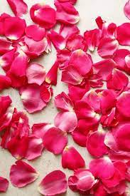

השפעת השמחה על הבריאות
החיים הנפלאים - של אהבה
השפעת נפש גוף

Slide 3
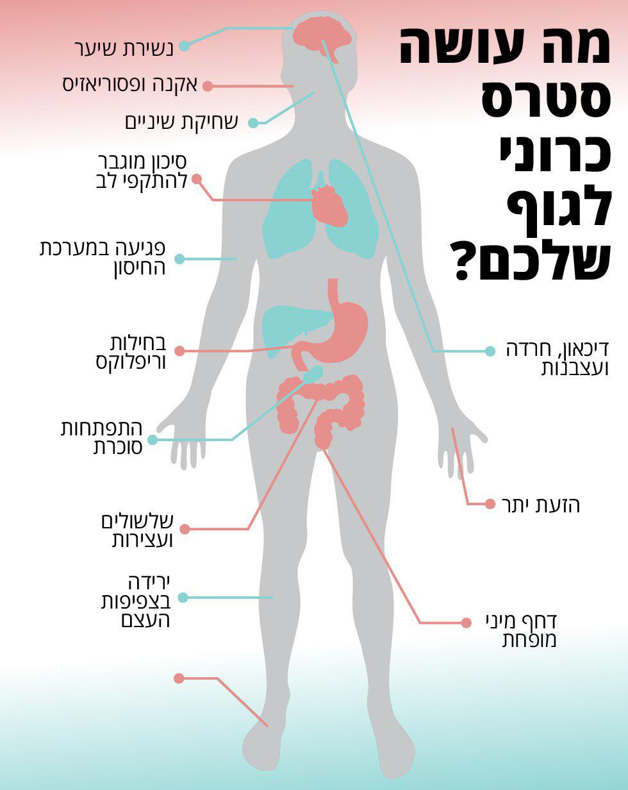
אנחה שוברת חצי גופו
תלמוד בבלי מסכת ברכות דף נח עמוד ב
עולא ורב חסדא הוו קא אזלי באורחא, כי מטו אפתחא דבי רב חנא בר חנילאי, נגד רב חסדא ואתנח.
אמר ליה עולא: אמאי קא מתנחת? והאמר רב: אנחה שוברת חצי גופו של אדם, שנאמר ואתה בן אדם האנח בשברון מתנים וגו',
ורבי יוחנן אמר: אף כל גופו של אדם, שנאמר והיה כי יאמרו אליך על מה אתה נאנח ואמרת אל שמועה [כי באה] ונמס כל לב וגו'!

Slide 4
להשמין מנחת
תלמוד בבלי מסכת גיטין דף נו עמוד א
כי מטא להתם, אמר: שלמא עלך מלכא, שלמא עלך מלכא! א"ל: מיחייבת תרי קטלא, חדא, דלאו מלכא אנא וקא קרית לי מלכא! ותו, אי מלכא אנא, עד האידנא אמאי לא אתית לגבאי?
א"ל: דקאמרת לאו מלכא אנא, איברא מלכא את, דאי לאו מלכא את לא מימסרא ירושלים בידך, דכתיב: והלבנון באדיר יפול, ואין אדיר אלא מלך, דכתי': והיה אדירו ממנו וגו', ואין לבנון אלא ביהמ"ק, שנאמר: ההר הטוב הזה והלבנון;
ודקאמרת אי מלכא אנא אמאי לא קאתית לגבאי עד האידנא? בריוני דאית בן לא שבקינן.
אדהכי אתי פריסתקא עליה מרומי, אמר ליה: קום, דמית ליה קיסר, ואמרי הנהו חשיבי דרומי לאותיבך ברישא.
הוה סיים חד מסאני, בעא למסיימא לאחרינא לא עייל, בעא למשלפא לאידך לא נפק, אמר: מאי האי? אמר ליה: לא תצטער, שמועה טובה אתיא לך, דכתיב: שמועה טובה תדשן עצם.
אלא מאי תקנתיה? ליתי איניש דלא מיתבא דעתך מיניה ולחליף קמך, דכתיב: ורוח נכאה תיבש גרם, עבד הכי עייל.
מדוע שמועה רעה משפיעה כל כך חזק?
אהבה מחזיקה – 6 דקות. פחד מחזיק 20 דקות

Slide 5
פסיכוסומטיה
פסיכוסומטיה מבוססת על ההנחה כי ישנה השפעת גומלין בין הגוף לנפש.
מחלות הפורצות בעקבות מצבי דחק (לחץ) או שהסימפטומים שלהן מחמירים בעקבות מצבים אלו, הן מחלות פסיכוסומטיות.
ההשפעה יכולה להיות גם לכיוון המיטיב, ועם הגעת אהבה ושלווה לחייו של אדם, מצבו הבריאותי ישתפר ומחלות כרוניות עשויות להרפא או להיחלש.
יש הרואים באפקט הפלצבו הוכחה לכך כי כל המחלות והסימפטומים מושפעים ממצבו הנפשי, אמונותיו ומחשבותיו של האדם. האפקט מראה כי נטילת תרופת דמה משפיעה לטובה על מצבו הגופני של האדם ומשפרת את המדדים הפיזיולוגיים, למרות שאינה מכילה חומר כימי פעיל. אפקט זה נמצא כבעל השפעה על כל מגוון המחלות.

Slide 6
סַבְרִי מָרָנָן:
בָּרוּךְ אַתָּה ה' אֱלהֵינוּ מֶלֶךְ הָעולָם. בּורֵא פְּרִי הַגָּפֶן:
בָּרוּךְ אַתָּה ה' אֱלהֵינוּ מֶלֶךְ הָעולָם. בּורֵא מִינֵי בְשָׂמִים:
בָּרוּךְ אַתָּה ה' אֱלהֵינוּ מֶלֶךְ הָעולָם. בּורֵא מְאורֵי הָאֵשׁ:
בָּרוּךְ אַתָּה ה' אֱלהֵינוּ מֶלֶךְ הָעולָם. הַמַּבְדִּיל בֵּין קדֶשׁ לְחל. בֵּין אור לְחשֶׁךְ. בֵּין יִשְׂרָאֵל לָעַמִּים. בֵּין יום הַשְּׁבִיעִי לְשֵׁשֶׁת יְמֵי הַמַּעֲשֶׂה: בָּרוּךְ אַתָּה ה'. הַמַבְדִּיל בֵּין קדֶשׁ לְחל

Slide 7
• הַמַּבְדִּיל בֵּין קֹדֶשׁ לְחוֹל - ה', שמבדיל בין השבת שהיא קודש, לימות השבוע שהם חול. על פי נוסח ברכת ההבדלה: בָּרוּךְ אַתָּה ה' אֱלהֵינוּ מֶלֶךְ הָעוֹלָם הַמַּבְדִּיל בֵּין קדֶשׁ לְחֹל, בֵּין אוֹר לְחשֶׁךְ, בֵּין יִשְׂרָאֵל לָעַמִּים, בֵּין יוֹם הַשְּׁבִיעִי לְשֵׁשֶׁת יְמֵי הַמַּעֲשֶׂה.
• זַרְעֵנוּ וְכַסְפֵּנוּ יַרְבֶּה כַּחוֹל וְכַכּוֹכָבִים בַּלָּיְלָה - על פי הברכות שניתנו לאברהם אבינו ולזרעו אחריו בבראשית כב, יז: כִּי בָרֵךְ אֲבָרֶכְךָ וְהַרְבָּה אַרְבֶּה אֶת זַרְעֲךָ כְּכוֹכְבֵי הַשָּׁמַיִם וְכַחוֹל אֲשֶׁר עַל שְׂפַת הַיָּם.
• יוֹם פָּנָה כְּצֵל תֹּמֶר - ימיו של האדם חולפים מהר, כצל, כפי שמופיע במקרא במספר מקומות למשל בתהלים (קמד, ד): אָדָם לַהֶבֶל דָּמָה יָמָיו כְּצֵל עוֹבֵר.
• אֶקְרָא לָאֵל עָלַי גּוֹמֵר - אתפלל לאל שעל פיו נקבע כל דבר, על פי הפסוק בתהלים נז, ג: אֶקְרָא לֵאלֹהִים עֶלְיוֹן לָאֵל גֹּמֵר עָלָי.
• שׁוֹמֵר - כינוי לאל, על פי תהלים קכא, ד: הִנֵּה לֹא יָנוּם וְלֹא יִישָׁן שׁוֹמֵר יִשְׂרָאֵל. שומר הן במובן של שמירה והגנה והן במובן של זכירה - שומר את בריתו עם ישראל.
• יוֹם אֲשֶׁר אָמַר שׁוֹמֵר אָתָא בֹקֶר וְגַם לָיְלָה - מתפלל לאותו יום אשר האל אמר שיגיע. הבוקר בא וגם הלילה עתיד לבוא. והכוונה לגאולה הראשונה שכבר היתה ולגאולה האחרונה העתידה להגיע. השיבוץ מישעיהו כא, יב: אָמַר שׁמֵר אָתָא בֹקֶר וְגַם לָיְלָה אִם תִּבְעָיוּן בְּעָיוּ שֻׁבוּ אֵתָיוּ.
• צִדְקָתְךָ כְּהַר תָּבוֹר עֲלֵי פְשָׁעַי עָבֹר תַּעֲבוֹר - צדקת ה' עצומה כהרים, ולכן תמחל לחטאי.
• כְּיוֹם אֶתְמוֹל כִּי יַעֲבוֹר וְאַשְׁמוּרָה בַּלָּיְלָה - בקשה שה' יעביר את חטאי במהירות כפי שעבר יום האתמול וכפי שחולפות אשמורות הלילה (הלילה מחולק ל-3 חלקים, 3 אשמורות). השיבוץ מתהלים צ, ד: כִּי אֶלֶף שָׁנִים בְּעֵינֶיךָ כְּיוֹם אֶתְמוֹל כִּי יַעֲבֹר וְאַשְׁמוּרָה בַלָּיְלָה.
• חָלְפָה עוֹנַת מִנְחָתִי - עברה כמעט מחצית מחיי או אף יותר. שעת המנחה היא מצהרי היום ומעלה, עד קרוב לשקיעה. ואולי גם מנחה מלשון מתנה, קרבן. כאילו החמצתי את ההזדמנות להגיש מנחה לה'.
• מִי יִתֵּן מְנוּחָתִי - מקשיי העולם הזה, מחטאי.
• אַשְׂחֶה - אציף בדמעות, ואולי גם במשמעות של שיחה, דיבור.
• יָגַעְתִּי בְּאַנְחָתִי אַשְׂחֶה בְּכָל לָיְלָה - שיבוץ מתהלים ו, ז: יָגַעְתִּי בְאַנְחָתִי אַשְׂחֶה בְכָל לַיְלָה מִטָּתִי בְּדִמְעָתִי עַרְשִׂי אַמְסֶה.

Slide 8
• הֵעָתֵר - קבל, שמע, התרצה. • נוֹרָא וְאָיוֹם - כינויים לאל.
• אֲשַׁוֵּעַ - אתחנן, אייחל. • תְּנָה פִדְיוֹם - גאל אותי. • בְּנֶשֶׁף - בערב. • בְּאִישׁוֹן לָיְלָה - באמצע הלילה. • בְּנֶשֶׁף בְּעֶרֶב יוֹם בְּאִישׁוֹן לָיְלָה - דימוי לגלות. המשורר מבקש הצלה בגלות, המדומה ללילה. על פי משלי ז, ט: בְּנֶשֶׁף בְּעֶרֶב יוֹם בְּאִישׁוֹן לַיְלָה וַאֲפֵלָה. המילה 'אפלה' בפסוק מרכזת לתוכה את הרעיון של תיאורי הערב ובפיוט היא מושמטת. כך המשורר מרמז אליה בעדינות.
• אֹרַח חַיִּים תּוֹדִיעֵנִי - למדני את דרך החיים. על פי תהלים טז, יא: תּוֹדִיעֵנִי אֹרַח חַיִּים שׂבַע שְׂמָחוֹת אֶת פָּנֶיךָ נְעִמוֹת בִּימִינְךָ נֶצַח. • מִדַּלּוּת תְּבַצְּעֵנִי - מדלות, מהגלות, הוציאני.
• טַהֵר טִנּוּף מַעֲשַׂי - טהר, מחל על מעשי הרעים. • פֶּן יֹאמְרוּ מַכְעִיסַי אַיֵּה אֱלוֹהַּ עוֹשָׂי - כאשר עם ישראל במצב ירוד אומות העולם מקטרגות כאילו זנח האל את עמו. • אַיֵּה אֱלוֹהַּ עוֹשָׂי נוֹתֵן זְמִירוֹת בַּלָּיְלָה- על פי איוב לה, י: וְלֹא אָמַר אַיֵּה אֱלוֹהַּ עשָׂי נתֵן זְמִרוֹת בַּלָּיְלָה. זמירות בלילה- הכוונה שהאל מאפשר לרשעים המדומים ללילה לזמר.

Slide 10
פורים שמח?
בספר מעדני שלמה מסופר: פעם הרגש''ז אויערבך זצ''ל הלך בפורים ברחוב ועבר לידו אדם שאיחל לו 'פורים שמח'. אחרי שהאיש הלך, אמר הגרש"ז ליהודי שלווה אותו: "זה לא טוב שחושבים שרק בפורים צריך להיות שמח, האדם באמת צריך להיות לעולם בשמחה".
והוסיף והביא מקור לכך. בשערי תשובה (על השו"ע) שואל על המילים האחרונות של הרמ''א בשולחן ערוך אורח חיים, מדוע סיים הרמ"א את הגהותיו דווקא עם המילים "וטוב לב משתה תמיד"?
ומתרץ בשם החיד"א: ישנם שני פסוקים המתארים מצוות המוטלות על האדם תמיד: 'שויתי ה' לנגדי תמיד' (תהלים ט"ז) בו התחיל הרמ"א את סעיף הראשון של שולחן ערוך, והפסוק 'וטוב לב משתה תמיד' (משלי ט"ו, ט"ו) בו סיים. שכן כך היא דרך עלייתו של האדם, בתחילה עליו לקיים 'שויתי ה' לנגדי תמיד' ומתוך כך יגיע 'לטוב לב משתה תמיד'.
והעיר הרב שלמה זלמן, האמת היא שעל האדם לקיים את שני התמידים הללו יחד, לשמוח עם הרגשת "שויתי ה' לנגדי תמיד".
ונראה שכוון בזה לדבר עמוק ונפלא מאד.
אדם החי עם בורא העולם כפי הוראת הפסוק 'שויתי ה' לנגדי תמיד', כאשר מזדמן לו דבר שהוא אוהב ונהנה ממנו, הוא תמיד יקשר את הנעימות הזו להשי"ת. כלומר, בשעת הנאתו יעורר בלבו את המחשבה שהשי"ת הוא מקור כל הנעימות והטוב שהוא חש עכשיו, ושהכל הוא מתנת בורא העולם הניתנת מתוך נדיבות ואהבה גדולה, ויודה אליו בכל ליבו. אדם כזה יזכה להיות 'טוב לב משתה תמיד' – להיות בשמחה תמיד.

Slide 11
תמיד תמיד תמיד >> שניים ליום עולה תמיד >> שיוויתי ה' לנגד תמיד >> וטוב לב משתה תמיד
כשנכנס רבי חיים מוולוז'ין אל רבו הגאון מווילנא כדי ליטול ברכת פרידה וביקש את ברכתו, נענה ר' אליהו ואמר: "יהי רצון שתזכה לשני תמידים כהלכתם". כך נפרד ר' חיים מלפני רבו.
התלמידים שנכחו באותו מעמד לא הבינו את כוונת הרב. וכששאלו מאת ר' חיים לביאור הכוונה הסביר להם:
הרי זה פשוט. הרמ"א ז"ל בחר לפתוח את "המפה" שלו לשולחן ערוך בפסוק "שויתי ה' לנגדי תמיד" (תהילים טז, 8) ולסיים את ספרו בחלק 'אורח חיים' (תרצז, א) בפסוק "וטוב לב משתה תמיד" (משלי טו, 15) ולזה כיוון הגר"א בברכתו, ששני "תמידים" אלו – שויתי....תמיד וטוב לב..... תמיד יהיו נעשים כהלכתם.
הבה ונבהיר, אורח החיים של היהודי מן הראוי שיהא מושתת על שני ה"תמידים", האמונה ב'קודשא בריך הוא' הנובעת מ"שויתי", ומהשמחה (שהיא "טוב לב" – לפי פרושו של האבן-עזרא) אשר היהודי צריך להיות שרוי בה תמיד.
כי כן ללא ה"תמיד" השני כהלכתו, נמצא חסרון באדם, אין לו את השויתי הראשון, אין לו את הראיה הנכונה על העולם, עיניו עכורות, כושר השיפוט שלו נפגם והוא כבול במצבי לחץ.
רבי נחמן מברסלב מחזק את ה"תמיד" השני – "וטוב לב משתה תמיד", באמרו:
"מצווה גדולה להיות בשמחה תמיד ולהתגבר להרחיק העצבות והמרה השחורה בכל כוחו כי כל החולאות (חוליים) הבאין על האדם כולם באים מקלקול השמחה" (ליקוטי מוהר"ן מהדורא תנינא סימן כד)

Slide 12
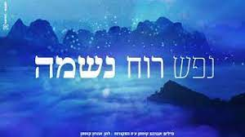
שויתי מביא לשמחה גילה ובריאות
בואו נתבונן ונראה שזה מפורש בפסוק ששויתי מביא את האדם לאהבה ושמחה.
דוד המלך עצמו מתאר בהמשך הפסוק את הרגשות שקיום מצוה זו עוררו אצלו, ואומר
"שויתי ה' לנגדי תמיד כי מימיני בל אמוט - לכן - שמח לבי, ויגל כבודי, אף בשרי ישכון לבטח" (תהלים ט"ז - ח'). תחושת קרבתו ית' היתה מעוררת בו רגשי שמחה ורוגע בכל חלקי הגוף והנפש
רוח – לכן שמח ליבי.
נשמה – ויגל כבודי.
גוף נפש – אף בשרי ישכון לבטח.
אבן עזרא: לכן, לבי - הוא שכל הדעת: וכבודי - הנשמה:
אף בשרי - הגוף והטעם כי אחר שהוא דבק בכח עליון תעלוז נפשו וכח הדבקו בו ישמרנו מתחלואים בהשתנות העתים על כן ישכון גופו בעולם הזה לבטח:

Slide 13
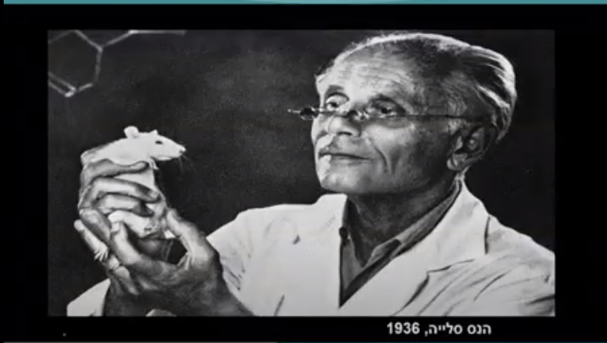
המחקר שגילה את תגובת הסטרס

Slide 14
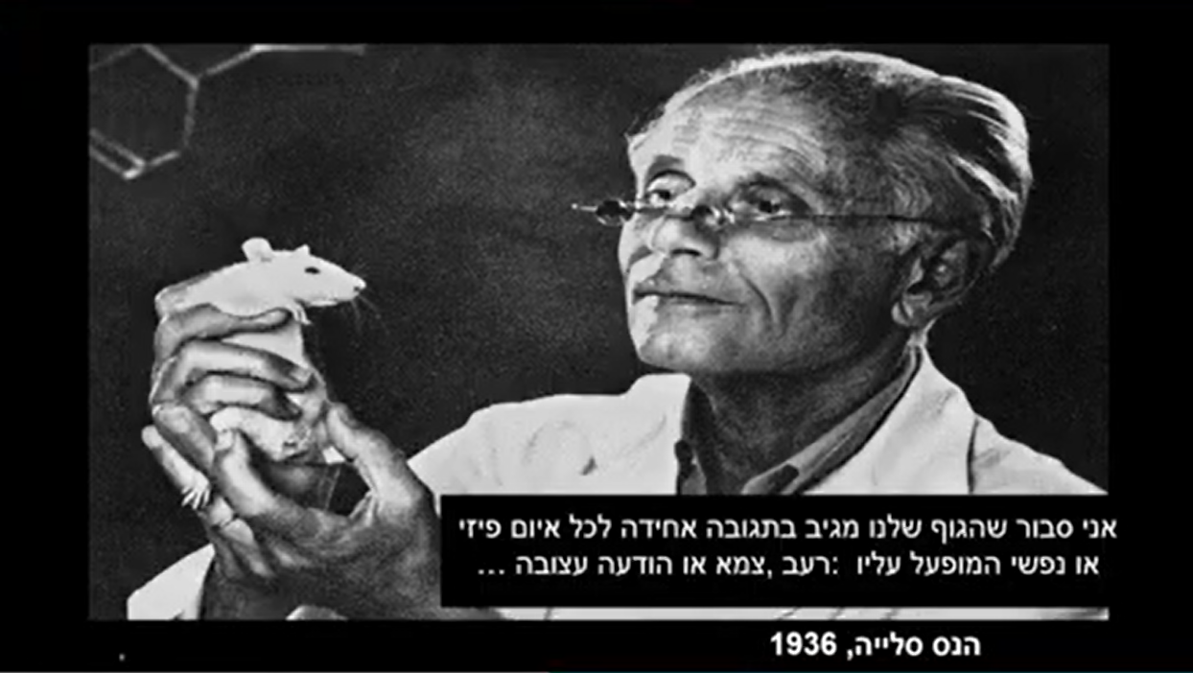
הגוף מפעיל מנגנון הצלה

Slide 15
ההערכה כיום היא שכ90%- מהמחלות הנפוצות כיום בעולם המערבי הן תוצר של סטרס.
סטרס הוא מצב מצוקה נפשית כתוצאה מגירוי חיצוני או פנימי.
תגובת הסטרס היא תגובה פיזיולוגית עתיקת יומין המערבת סדרת תהליכים מהירים במוח ובגוף, שמטרתם להכין את היצור החי לאתגרים העומדים בפניו. התגובה היא תגובה הישרדותית המותאמת לטווח קצר, בעידן הנוכחי רבים מאיתנו חיים בסטרס נפשי כרוני, מסיבות שונות ומגוונות, וגופנו מגיב לכך.
במהלך ההרצאה נבין מהי תגובת הסטרס, מהם הגורמים לתגובה, מה קורה לגופנו בזמן סטרס, מהם ההבדלים בין נשים וגברים בתגובה לסטרס, מה משפיע על תגובת הסטרס אצל אנשים שונים ומה עושים עם זה, כיצד נקטין את הסטרס בחיינו?

Slide 16

מדוע דיכאון ולחץ הורס את חיינו
הקב"ה שם בתוך כל בן אדם את תכונת ביקוש השמחה, ואף עשה שבריאותו של האדם הנפשית והגופנית מושפעת מאד מהשגת רגשות אלו והעדרם.
מזה ניכר שיש חשיבות גדולה ביותר לענין השמחה בתוכנית הבריאה ומטרתה.
ואכן כאשר יבואר בעה"י האדם נוצר לשם מטרת השגת השמחה.
כל בחירתו של האדם היא איזה שמחה יבחר להיות מטרת חייו.
אשרי האדם שזוכה להשיג את השמחה האמיתית שבשבילה נברא, השמחה הנעלה של אהבת ה', ששמחה זו היא הגדולה והמושלמת ביותר שאפשר להשיג בעולם הזה
והקרן של השגתה קיימת לעולם הבא.
השגת שמחה זו היא יעדו של הבריאה, ובשביל הזוכים להשיגה נברא העולם.

Slide 18

מפליא לעשות - קשר גוף ונפש
שולחן ערוך אורח חיים הלכות הנהגת אדם בבוקר סימן ו סעיף א
עוד יש לפרש שמפליא לעשות במה ששומר רוח האדם בקרבו, וקושר דבר רוחני בדבר גשמי, והכל הוא ע"י שהוא רופא כל בשר, כי אז האדם בקו הבריאות ונשמתו משתמרת בקרבו (דברי עצמו).
פירוש הגר"א על משלי (י"ח – י"ד) "רוּחַ אִישׁ יְכַלְכֵּל מַחֲלֵהוּ, וְרוּחַ נְכֵאָה מִי יִשָּׂאֶנָּה":
השמחה באה על ידי הרוח, וזהו "רוח איש" כשהאיש תמיד בשמחה הוא "יכלכל מחלהו" בשמחה יבטלנה.
אבל מי שיש לו "רוח נכאה" והוא עצבון, "מי ישאנה" מי יכול לישא זאת.
כיצד השמחה מרפאה את הגוף?
כיצד לחץ ועצבות גורמים לגוף לחלות?

Slide 19

למה לזברות אין אולקוס

Slide 20
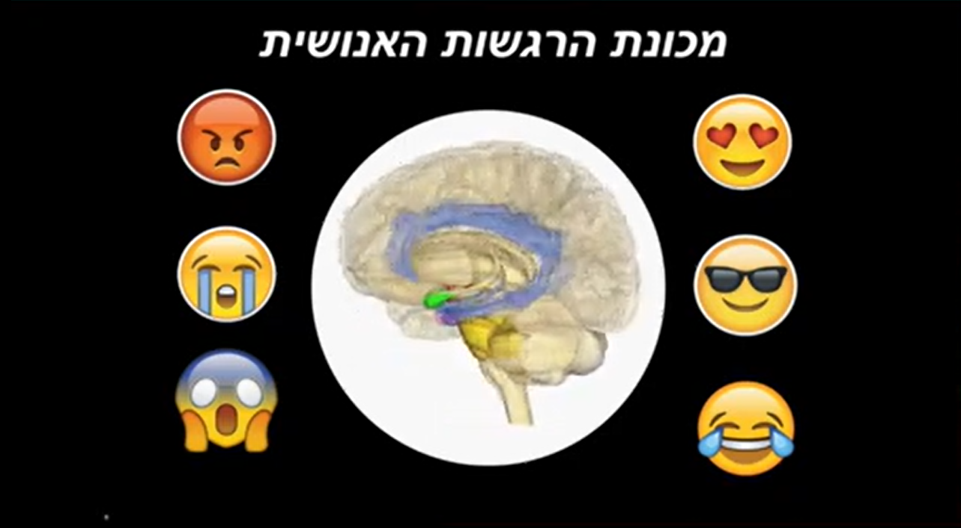
מכונת הרגשות
בהם נקיים מצוות אהבה שמחה
זהו גם הכוח המניע אותנו

Slide 23
שמחה ובריאות- מה הקשר?
(נתי רגב)
אומרים שעצבות היא הגורם לכל המחלות, מנזלת ועד סרטן... גם אומרים ששמחה היא התרופה לכל המחלות, מנזלת ועד סרטן... עוד אומרים ש"ריקוד הברסלבים" באמצע הצומת הפקוק, יש בו כעין שחרור פקק של בקבוק סגור, מלא במתחים ועצבנות, ואני שואל, האמנם? האמנם יש קשר בין שמחה לבריאות?
חוקרים באוניברסיטת קרנגי מלון בפנסילבניה גילו שהסיכון של אנשים מאושרים ללקות בהצטננות נמוך בשליש בהשוואה לכלל האוכלוסייה. החוקרים ראיינו כ-300 מתנדבים בריאים כדי להתרשם ממצבם הרגשי. בהמשך הם התיזו לאפם חיידקי רינַווירוס, החיידק ש'אשם' בהצטננות. נמצא ששיעור ההצטננות בחמשת הימים הבאים בקרב מי שהוגדרו כטיפוסים הפסימיים שבחבורה היה פי 3 לעומת הטיפוסים השמחים וטובי הלב.
מהו ההסבר לממצא מדהים זה?!
אחד ההסברים האפשריים, כך אומרים אותם חוקרים, טמון בעובדה שאנשים מאושרים נוטים לנהל אורח חיים בריא יותר. בדמם של המתנדבים המאושרים נמצאו רמות נמוכות יחסית של הורמונים שקשורים למצבי לחץ (כגון קורטיזול) ושמשפיעים על לחץ דם גבוה. מצבי לחץ, כבר הראו מחקרים קודמים, נוטים לפגוע במערכת החיסונית.

Slide 24
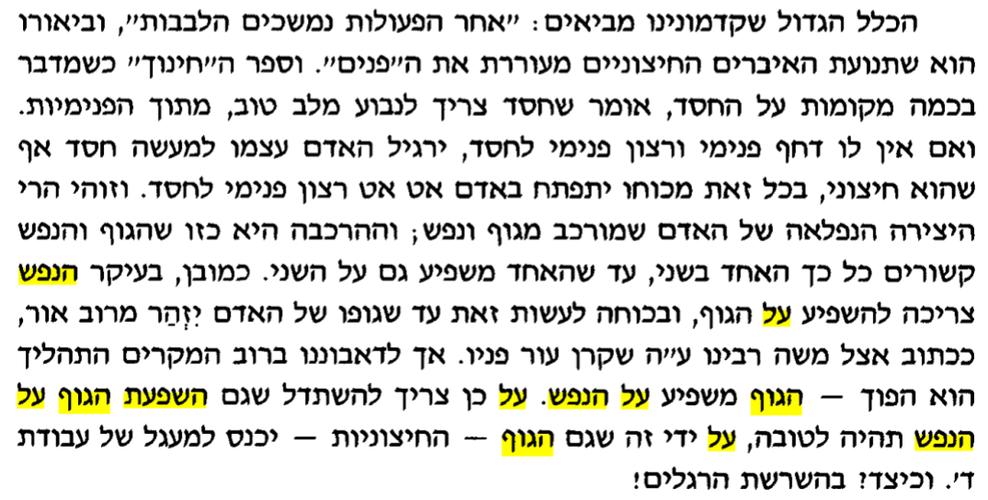

Slide 26
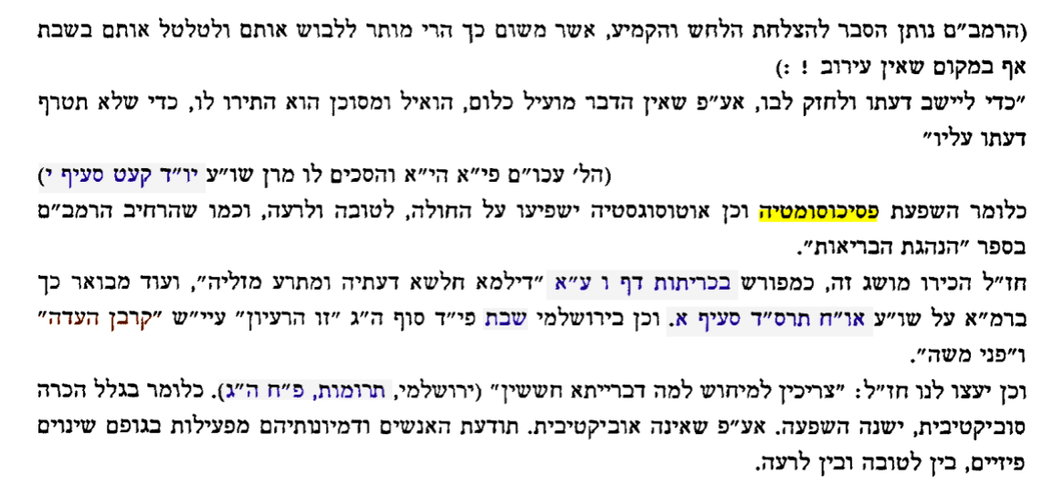
לישב דעתו ולחזק לבו

Slide 27
כי הדם הוא בנפש
בנפשנו וזאת עבודה חיבור נפש בגוף וגוף בנפש רוחניות בגשמיות וגשמיות ברוחניות זוהי כל עבודתינו ועלינו לעשות את העבודה הזאת על דרך האמת היינו רק דרך מצוות התורה הקדושה ובזה נזכה גם לבירור שלנו והוא יהיה תיקון נפשנו וכפרחינו וכל זה בסיעתא דשמיא רמוז ומגולה בפסוק שלנו בתחילה אומרת התורה הקדושה כי נפש הבשר בדם הוא לומר לד בן אדם תן דעתך לכלול את נפשך בתוך הגשמיות שהוא הדם שלצורך זה אתה מחובר בעולם הזה מנשמה וגוף.
ובסייפא אומרת התורה הקדושה כי הדם הוא בנפש יכפר לומר דע בן אדם לחבר גם הגשמיות ברוחניות היינו לראות את מציאות ה' בכל גשמיות העולם שהוא יתברך מהווה ומחיה את כל המציאות

Slide 28
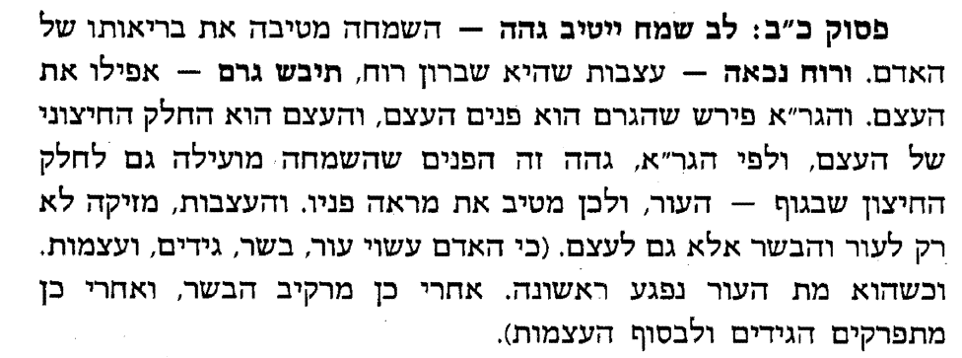

Slide 29
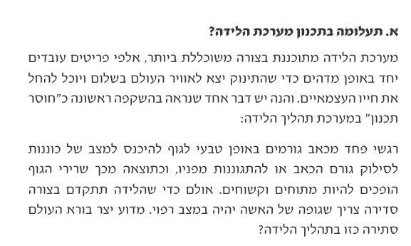
מטרת הלחץ

Slide 30
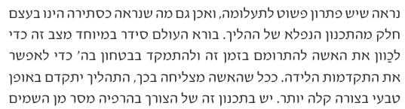
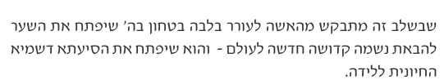

Slide 31
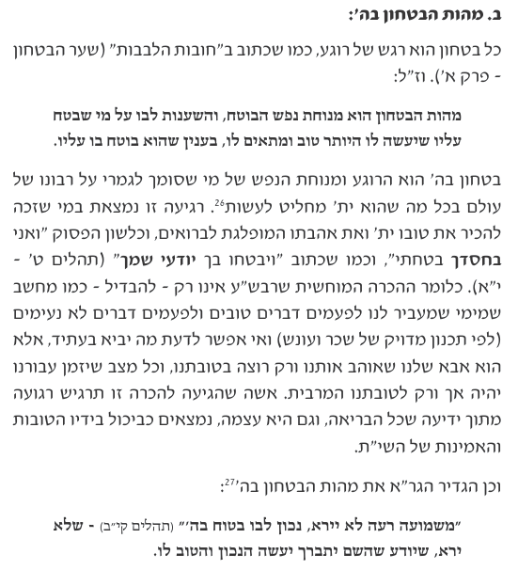

Slide 32
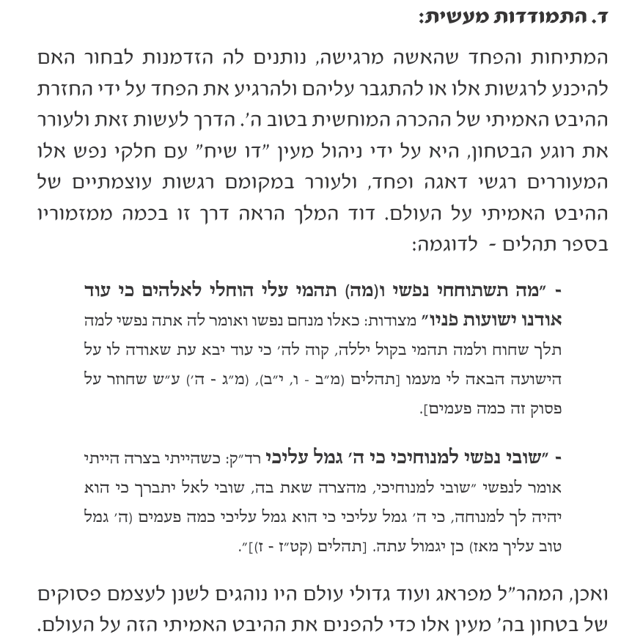

Slide 33
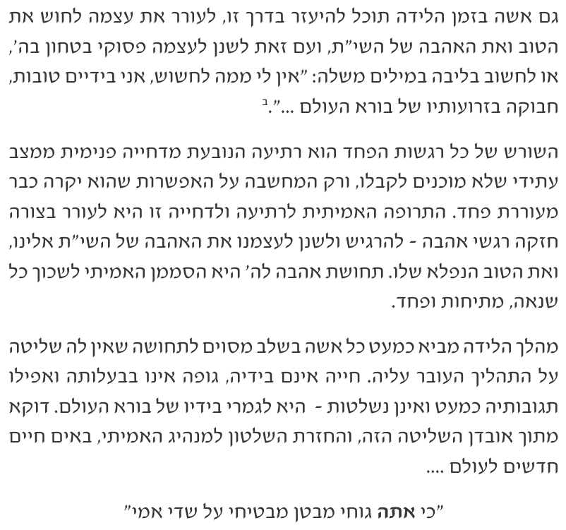

Slide 34
דיכאון: גורם להזדקנות מואצת ומחלות קשות
מחקרים שנערכו בשנים האחרונות הוכיחו כי יש קשר הדוק בין מצבים של דיכאון, חרדה וסטרס לבין מחלות קשות והזדקנות מואצת. ד"ר אודי בר מסביר כיצד משפיעים המצבים הללו על הגוף ומה ניתן לעשות כדי למנוע זאת
ד"ר אודי ברפורסם: 02.01.11 , 13:30
בשנים האחרונות גוברת המודעות למצבים רגשיים שונים, כגון דחק (סטרס), תחושות תסכול ודיכאון, ומשתקפת היטב גם במחקר הרפואי העולמי. מאז הוכרז,הדיכאון לפני כעשור כ"מגיפה של שנות האלפיים" על ידי התאחדות הפסיכיאטרים העולמית, החלו השלכותיו להיחקר במרץ על ידי אנשי מקצוע רבים ברחבי העולם, כאשר הממצאים היו מדהימים. תוצאותיהם של מחקרים אלו החלו לסמן את ההשפעה וקשר הגומלין המובהק והדרמטי בין מצבים רגשיים לתחלואה ותוחלת חיים, קשר שהיה עד אז דמיוני לגמרי בקהילה המדעית.
המחקרים: הקיפו אוכלוסיות ענק
בשנים הראשונות עסקו מרבית המחקרים בזיהוי ובטיפול תרופתי במצבי דיכאון וחרדה, ומרביתם אף בוצעו על ידי פסיכיאטרים, אולם בהמשך בוצעו גם מחקרים לאומיים, אשר נעזרו בנתונים שנאספו על ידי משרדי הבריאות במדינות מערביות וכללו אוכלוסיות ענק של נבדקים. אותם מחקרי ענק עקבו אחר ההשלכות הגופניות של מתח, דיכאון וחרדה ממושכים. בהמשך בוצעו גם מחקרים פרוספקטיביים (עתידיים) שבדקו את הקשר המדוייק בין מצבים רגשיים להופעתה בעתיד של תחלואה, וכן נבדק כיצד ניתן לזהות ולאבחן באופן ספציפי את גורמי הסיכון הרגשיים העשויים להוביל למחלות גופניות מגוונות.
אגב, הסמיכות הרבה בה נהוג לדון בתחושות של דיכאון, דחק ותסכול נובעת מקשרי הגומלין החזקים הקיימים ברצף תחושות אלו. דחק ממושך מביא לירידה בכוחות הנפש והרצייה ומוביל לעיתים קרובות לדיכאון. מאידך, דיכאון שאינו מטופל ומאובחן מביא לעליה בדריכות ובתחושות ניכרות של מתח וחרדה גם במהלך חיי יומיום שגרתיים.
הדיכאון, כך התברר מאותם מחקרים, משפיע לא רק על הביצועים בעבודה או על שמחת החיים שלנו, אלא מהווה גורם סיכון ידוע ומוכר למחלות גופניות של ממש. הוא אף עלול, על פי אותם מחקרים, לקצר את חיינו ולהאיץ את קצב ההזדקנות שלנו. בנוסף מהווה הדיכאון סמן מנבא אודות תוחלת חייהם של הלוקים במחלות לב, ולכן ההמלצה כיום לקרדיולוגים היא לתשאל בקביעות את המטופלים אודות מצב הרוח שלהם, כחלק מהמעקב השגרתי. הוכח גם כי הדיכאון מקצר את חייהם של חולי סרטן.
עוד מצאו אותם מחקרים כי מצבי דחק וחרדה ממושכים מהווים גורם סיכון למחלות לב וכלי דם, ואף נחשבים לגורם לאירועים לבביים בקרב קבוצות חולים ללא כל גורמי סיכון מוכרים, כגון עישון או הפרעה בפרופיל השומנים. גם תחושות ממושכות של תסכול אובחנו וזוהו במחקרים ככאלו שמעלים במובהק את הסיכון לסוגי סרטן שונים, וביניהם סרטן המעי הגס, אשר הפיל את מספר החללים הרב ביותר בעולם המערבי.
במחקרים שנעשו לאחרונה נמצא כי דיכאון הוא גורם סיכון להופעתה של מחלת האוסטיאופורוזיס, המהווה את הסיבה המרכזית למוגבלות בקרב קשישים. נמצא גם כי הוא מכפיל את הסיכון לשיטיון ולמחלת האלצהיימר.
מחקר אחר שנעשה בתחום מצא קשר בין דיכאון לבין מחלת הסוכרת במבוגרים. על פי המחקר לתחושות קשות של דיכאון ישנה השפעה מרחיקת לכת על משק הסוכר בגופנו, והן מעלות את הסיכון ללקות בסוכרת מבוגרים.
עוד התברר מהמחקרים שנעשו בשנים האחרונות כי מחלות קשות הן לא הסיכון היחיד בדיכאון. מחקר שנעשה לאחרונה מצא כי מצב של דיכאון גורם לקיצור הטלומרים שלנו. הטלומרים אלו אותם חלקים מהמטען הגנטי שלנו, המצוי בכל תאי גופנו, והתקצרותם היא מדד מקובל לזיהוי הזדקנות. מכאן ניתן להבין כי האצת התקצרותם משקפת את האצת הזדקנותנו. עם קיצורם של הטלומרים, אנו למעשה מאבדים את סך ההתחלקויות הנותרות לתא בטרם לא יתחלק עוד כלל.
למרות המודעות: רוב החולים אינם מאובחנים
אך למרות המודעות הרבה של החוקרים והמלצותיהם החוזרות ונשנות לביצוע זיהוי מוקדם של דחק ודיכאון בקרב האוכלוסייה הבריאה, פעמים רבות נדחית האבחנה המדוייקת של הדיכאון, כמו גם הטיפול בו, לשלבים מאוחרים למדי, אם בכלל. הסיבה לאיחור באבחנה של דיכאון או דחק ממושך נעוצה בין היתר בשל היותו סמוי. בנוסף, גורמי הלחץ נתפסים פעמים רבות כחלק משגרה נורמטיבית על ידי הסובלים מהם, והם כלל אינם מעלים על דעתם כי הם סובלים מדיכאון.
סיבה נוספת לכך היא שגם ברפואת המשפחה, המתבססת ברובה על ביקורים קצרים של המטופל אצל הרופא, וגם במרפאות המומחים השונות, הנותנות מענה ספציפי לבעייתו הרפואית של החולה, טרם הוחל בתשאול ספציפי ומקיף אודות מצבו הרגשי של כל נבדק, למעט מקרים בהם מופנה החולה לבירור פסיכיאטרי. אך מרבית המקרים של דיכאון קל עד בינוני, כמו גם מטופלים הסובלים מתחושות ממושכות של חרדה ותסכול, כלל אינם פונים לפסיכיאטר ולכן הם נותרים ללא כל אבחנה או פתרון. פלח זה מהווה, לצערי, את מרבית האוכלוסייה. יש לציין כי החוקרים מנסים בתקופה האחרונה להעלות את המודעות לנושא בקרב רופאי הקהילה, על מנת להגביר את מספר המאובחנים.
סיבה נוספת לקושי באיבחון נובעת מכך שרבים חושבים שדיכאון ותחושות של חוסר תקווה ואופטימיות לעתיד הם חלק משגרת חיים תקינה, או ש"זה יעבור עם הזמן". אך כמובן שמדובר בטעות. דיכאון ותחושות ממושכות של תסכול, אפילו אם הן נראות מאוד מבוססות או מוצדקות, עלולות להעלות את הסיכון האישי שלנו למגוון רחב של מחלות ויש להיות ערים להימצאותם בחיינו.
אך ההערכות הן כי כבר בעתיד הקרוב המודעות הגוברת בקרב הרפואה המתקדמת אודות הזיקה הישירה בין מצבים רגשיים לתחלואה תחלחל גם לתחומי הרפואה השונים והאיבחון של מצבי דחק, חרדה ודיכאון יהווה חלק מהאנמנזה הרפואית השגרתית.
הטיפול: שיחה, פעילות גופנית ותרופות
חלק מהסימנים והתסמינים לדיכאון, חרדה וסטרס הינם קלים לזיהוי וכוללים תלונות אופייניות של חוסר עניין, ירידה במוטיבציה, פסימיות ותחושות של ייאוש וחידלון. תלונות נוספות נוגעות לאיכות השינה, התפקוד המיני התיאבון והמשקל. הפרעות אופייניות בשינה כוללות קשיים בהירדמות או יקיצה פתאומית באמצע הלילה, המלווה בתחושה של "ערנות מלאה" ומתאפיינת במחשבות אודות "הבעיות הרגילות". בתחום התפקוד המיני התלונה המרכזית המתלווה לדיכאון או דחק היא פגיעה קשה בליבידו, כלומר ברצון לקיים יחסי מין, לעיתים עד כדי הימנעות מהם כליל. כמובן שגם אכילה כפייתית או פגיעה קשה בתיאבון, המתבטאות בהשמנה ניכרת לעין או באיבוד משקל קיצוני, אמורים להעלות חשד להפרעה רגשית בקרב הסובבים.
תלונות ובעיות אלו הן פעמים רבות סיבת הפניה הישירה לרפואת הקהילה, בבקשה לקבל מרשם לכדורי שינה, לתכשירים המשפיעים על הזקפה או לתפריט דיאטטי. אך כמובן שתרופות מסוג זה, כמו גם כל סוג של דיאטה או תפריט, כלל לא יועילו למצבם של הסובלים מהפרעות חרדה, ולא ייושמו לאורך זמן על ידי אלה הסובלים מדיכאון, הבא לידי ביטוי, בין היתר, בירידה בכוחות הרצייה.
הטיפול היסודי בהפרעות חרדה ודיכאון מתבסס כיום על שילוב מספר גישות וכולל טיפול בשיחה, פעילות גופנית סדירה ושילוב של תוספים ותרופות, במידת הצורך. כמו כן רצוי לאמץ דפוסי חשיבה חדשים, אשר מועילים בהמשך להתמודדות עם גורמי הדחק השונים.

Slide 35
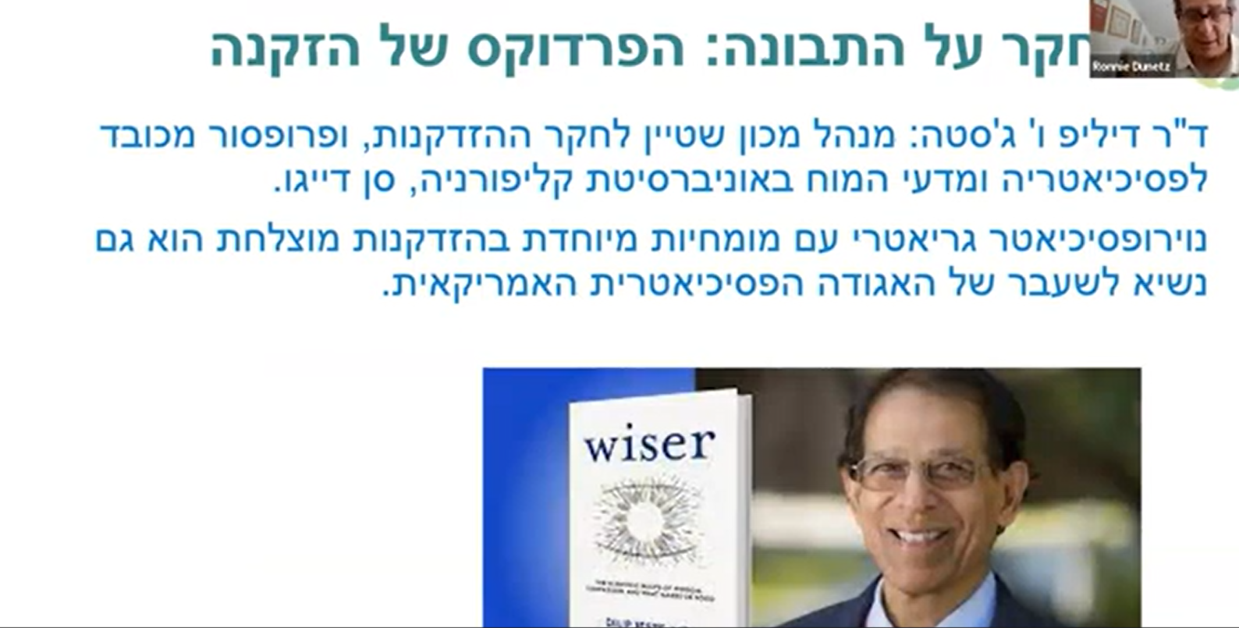
"פרדוקס הזקנה"

Slide 36
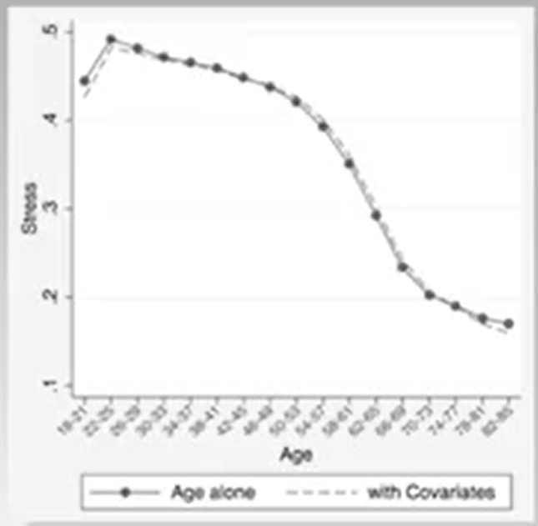
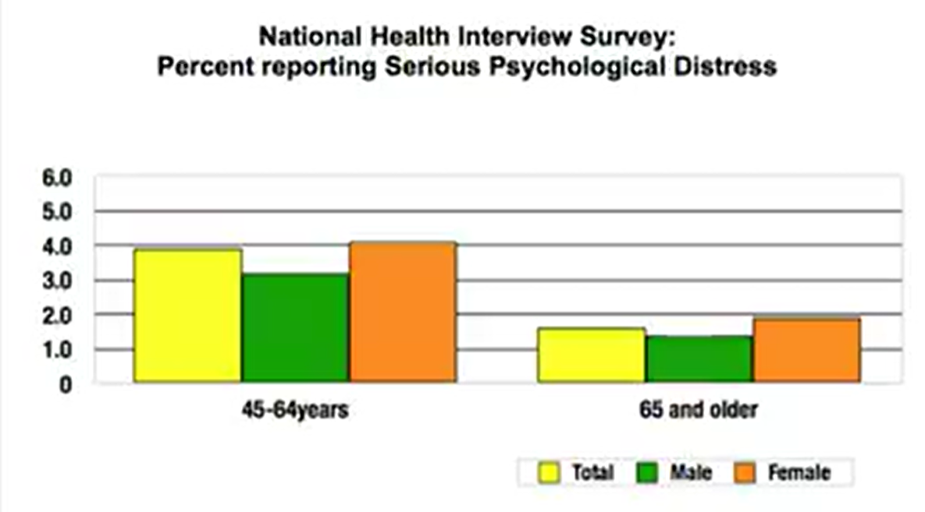
הזקנים הרבה פחות מדוכאים

Slide 37
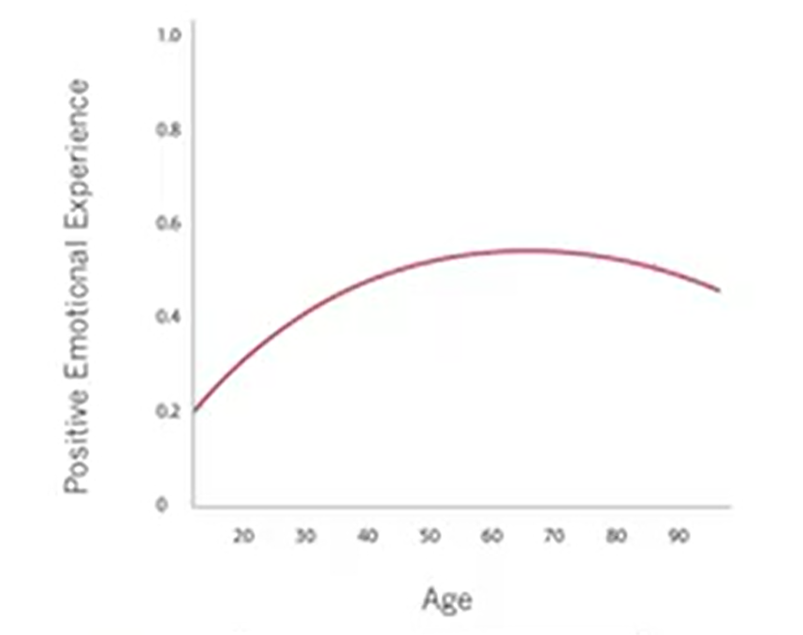
הזקנים הם האוכלסיה המאושרת ביותר
הפסיכולוגית לורה קרסטנסן מציגה מחקר המוכיח שככל שבני האדם מזדקנים הם נעשים מאושרים יותר, מרוצים יותר ובעלי השקפה חיובית יותר על העולם

Slide 38
מדוע זקנים יותר מאושרים?
נכון מאד, אנשים מבוגרים יותר הם מאושרים. מאושרים יותר מבני גיל העמידה, ובוודאי שיותר מהצעירים. מחקר אחרי מחקר מגיע לאותה המסקנה.
המרכז לבקרת מחלות ערך לאחרונה סקר ובו ביקשו מהנשאלים שפשוט יאמרו להם האם חוו מצוקה פסיכולוגית ניכרת בשבוע הקודם. ופחות קשישים ענו בחיוב לשאלה זו מאשר בני גיל העמידה, וגם מאשר הצעירים יותר.
וסקר "גאלופ" שנערך לאחרונה שאל את המשתתפים בו כמה מצוקה ודאגה וכעס הם חוו ביום הקודם. והמצוקה, הדאגה והכעס פוחתים כולם עם הגיל.
אנשי מדעי החברה מכנים זאת "פרדוקס ההזדקנות". אחרי הכל, ההזדקנות אינה עניין פשוט. לכן העלינו כל מיני שאלות בנסיון לסתור את הממצא הזה.
שאלנו האם ייתכן שדורות הקשישים הנוכחיים הם - ותמיד היו - הדורות הגדולים ביותר. כלומר, אולי הצעירים של היום לא יחוו באופן טיפוסי את השיפורים הללו לכשיזדקנו.
שאלנו אולי הקשישים פשוט מנסים להציג באור חיובי את קיומם המדכא מכל בחינה אחרת. [צחוק]
לפני שנים, עמיתי ואני פתחנו במחקר שבו עקבנו אחרי אותה קבוצת אנשים במשך 10 שנים. במקור, המדגם היה בין הגילים 18-94. חקרנו האם ואיך חוויותיהם הרגשיות השתנו ככל שהזדקנו. הנבדקים שלנו נשאו איתוריות אלקטרוניות למשך שבוע רצוף בכל פעם, התקשרנו אליהם במשך היום ובערבים במועדים אקראיים, ובכל פעם שהתקשרנו אליהם ביקשנו מהם לענות על מספר שאלות: "בסולם של 1 עד 7, כמה מאושר אתה כרגע?" "כמה עצוב אתה כרגע?" "כמה מתוסכל אתה כרגע?" וכך יכולנו לקבל מושג אילו רגשות ותחושות הם חווים בחיי היומיום שלהם. ובעזרת המחקר האינטנסיבי הזה שנערך על בני-אדם רבים, מצאנו שלא דור מסוים אחד הוא שמצליח יותר מהאחרים, אלא שאותם אנשים, במרוצת הזמן, דיווחו יחסית יותר ויותר על חוויות חיוביות.

Slide 39
מדוע זקנים יותר מאושרים? – יכולת הקבלה
לפי המחקר שלנו הם יותר חיוביים, אך גם סביר יותר שהם יחוו רגשות מעורבים יותר מהצעירים -- עצב יחד עם אושר; אותה דמעה בקצה העין כשמחייכים אל חבר.
ומחקרים אחרים הראו שהמבוגרים יותר מתמודדים עם עצב בנוחות רבה יותר.
יש בהם יותר קבלה של העצב מאשר הצעירים מהם.
אנו חושדים שיש בכך כדי להסביר מדוע המבוגרים יותר טובים מהצעירים בפתרון סכסוכים ו-ויכוחים טעונים.
המבוגרים יותר מסוגלים להתייחס לאי-צדק בחמלה, אך לא בייאוש.

Slide 40
חברי הכנסת, אורחים נכבדים, ידידי שר הבריאות, שרים שאינם, אני מודה על כך שאפשרה לנו לציין את יום הקשיש הבין-לאומי, ואני מברך את אורחינו הנכבדים שמבקרים היום בכנסת ויושבים ביציע. בשבילנו, סיעת הגמלאים, זה כבוד גדול לארח אותם כאן, שהרי אלה אותם גמלאים שעבורם ולמענם אנו, סיעת הגמלאים, שרי הגמלאים, עושים כל שביכולתנו להיטיב את מצבם בישראל.
אני, כבן לעם היהודי, מרגיש חובה באירוע של יום הזקן לבדוק במקורות, במסורת היהודית, איך נהגנו אנחנו בעבר הרחוק להתייחס לזקן.
בדקתי, והאדם הזקן נזכר בתנ"ך בלא פחות מ-‎200 מקומות. מעניינת הגדרת הזקן והשיבה המובאת על-ידי חז"ל, ואמרו: זקן מה זה אומר? זה קנה חוכמה.
אבל מצאתי במדרשים נוספים: זקן - זה קנה ניסיון.
כדי להדגיש שיש חוכמה לזקנים, אקריא ואספר את סיפורו של רחבעם בן שלמה, מלך ישראל, שבזמנו התפרקה מלכות ישראל לשני חלקים, ויש לו מוסר השכל לימינו אלה.

Slide 41
עצת הזקנים
רחבעם בן שלמה עולה למלוכה. אנו יודעים בן כמה היה במלכו: בן ארבעים ואחת. גבר במלוא כוחו, במלוא שכלו. הוא מגיע לטכס ההכתרה, בשכם. הוא צריך להחליט מי יהיו היועצים שלו: יועצי הדור הישן, הזקנים שהיו יועצים של שלמה אביו, או יועצים חדשים, מחבריו.
אנו יכולים לתאר לעצמנו את הלחץ שהופעל על רחבעם על ידי חבריו, שהיו נאמנים לו שנים הרבה, ועכשיו, שעה שהוא מגיע סוף סוף לכסא המלכות, רוצים גם הם חלק בשלטון, חלק באחריות. רחבעם נכנע לחבריו מילדות, והוא ממנה אותם ליועצים.
הגיע יום ההכתרה. רחבעם מגיע לטכס. בפי העם בקשה אחת:
"אביך הקשה את עולנו, ואתה הקל מעבודת אביך הקשה ומעולו הכבד אשר נתן עלינו, ונעבדך".
שלמה המלך בנה בניה רבה, מלך בתנופה ובעוז, והעם שילם את מחיר תעוזתו. העם עייף.
"הקל מעבודת אביך הקשה ומעולו הכבד אשר נתן עלינו, ונעבדך".
שינוי סדרי המסים הוא עניין בעל חשיבות מכרעת. רחבעם דוחה את מתן ההחלטה בשלשה ימים. הוא רוצה להיוועץ. שתי קבוצות יועצים:
יועצי שלמה אביו, ויועציו הוא, הצעירים, המבטיחים, החברים מנוער.
יועציו של שלמה מייעצים לרחבעם ללכת לקראת העם.
"אם תהיה טוב להעם הזה, ורציתם, ודברת אליהם דברים טובים, והיו לך עבדים כל הימים".
היועצים הזקנים לא הציעו להיכנע לכל רצון העם. הם הציעו להסביר לעם, לדבר אליו דברים טובים, לרצות אותו. העם מסוגל לעמוד בלחץ, צריך רק להיות טוב אליו, לרצותו.

Slide 42
עצת הצעירים
הצעירים אגרסיביים יותר. כמעט אמרתי: "צברים קשוחים". הם מאמינים במשמעת ברזל, בשלטון תקיף, בדברים בוטים.
"כה תאמר אליהם: קטני עבה ממותני אבי. ועתה, אבי העמיס עליהם עול כבד, ואני אוסיף על עולכם. אבי ייסר אתכם בשוטים, ואני בעקרבים".
מחבר הנאום הזה בוודאי התמוגג מנחת למקרא יצירתו. אילו דימויים עשירים! איזה סגנון מליצי!
"קטני עבה ממתני אבי".
אצבעי הקטנה עבה יותר ממתניו של אבי.
"אבי ייסר אתכם בשוטים, ואני בעקרבים".
שוב דימוי מרשים, שוב משפט בומבסטי, שאין לו כיסוי בשטח. טקס ההכתרה מסתיים בבושת פנים. העם מכריז:
"מה לנו חלק בדויד, ולא נחלה בבן ישי, איש לאהליך ישראל, עתה ראה ביתך דוד".
תלמוד בבלי מסכת מגילה דף לא עמוד ב תניא, רבי שמעון בן אלעזר אומר: אם יאמרו לך זקנים: סתור! וילדים: בנה! - סתור ואל תבנה, מפני שסתירת זקנים - בנין, ובנין נערים - סתירה, וסימן לדבר: רחבעם בן שלמה.
המהרש"ם מביא, דבתוספתא דעבודה זרה [פרק א'] איתא, דהיינו אפילו גבי בית המקדש. דאם יאמרו לו זקנים: סתור, וילדים - בנה, אפילו הכי - ישמע לזקנים. וכך כתב רש"י בנדרים [מ' ע"א]. ועוד כתב התם, דהכי הוה גבי רחבעם בן שלמה, דכתיב ביה: "ויעזוב את עצת הזקנים וגו'", ונחרב ביהמ"ק על אותה עצה.
הנה לנו דוגמא על החמלה שיש לזקנים.

Slide 43
מדוע זקנים יותר מאושרים? – חיים חיוביים
וכשכל שאר הדברים זהים, המבוגרים יותר מתעלים את משאביהם הקוגניטיביים, כמו תשומת-לב וזכרון, למידע חיובי יותר מאשר למידע שלילי.
אם מראים לקשיש, לאיש בגיל העמידה ולצעיר תמונות כמו אלה שאתם רואים על המסך, ואחר מבקשים מהם להיזכר בהכי הרבה תמונות, המבוגרים יותר, אך לא הצעירים, זוכרים יותר תמונות חיוביות מאשר שליליות. ביקשנו במחקרי מעבדה מאנשים מבוגרים יותר וצעירים יותר להתבונן בפרצופים, חלקם זועפים, חלקם מחייכים. המבוגרים יותר הביטו בפרצופים המחייכים והסבו את המבט מהזועפים והכועסים.
אם כך, איך זה ייתכן?

Slide 44
מדוע זקנים יותר מאושרים? – ניצול הזמן לדברים חשובים
במחקר שלנו מצאנו ששינויים אלה מבוססים על היכולת האנושית הייחודית לנטר זמן -- לא רק הזמן בשעון ובלוח השנה אלא גם הזמן של החיים עצמם.
ואם יש פרדוקס של הזדקנות, הריהו בכך שההכרה שלא נחיה לנצח משנה את השקפתנו על החיים בדרכים חיוביות.
כשאופק הזמן ארוך ומעורפל, כפי שזה בדרך כלל בגיל צעיר, אנשים מתכוננים כל העת, מנסים לקלוט מידע רב ככל שיוכלו, לוקחים סיכונים, חוקרים ובודקים. אנו עשויים לבלות עם אנשים שאיננו מחבבים בגלל שזה איכשהו מעניין. אולי נלמד משהו בלתי-צפוי. (צחוק) אנו יוצאים לפגישות עיוורות. (צחוק) כי ככלות הכל, אם זה לא יצליח, תמיד יהיה מחר. אנשים מעל גיל 50 לא יוצאים לפגישות עיוורות. (צחוק) ככל שאנו מזדקנים אופק הזמן שלנו הולך ומתקרב ומטרותינו משתנות.
כשאנו מבינים שאין לנו כל הזמן שבעולם, אנו מזהים הכי טוב את העדיפויות שלנו.
אנו מתייחסים פחות לדברים שוליים.
אנו מתענגים על החיים.
אנו יודעים יותר להעריך דברים, נכונים יותר להתפייס.
אנו משקיעים בחלקים החשובים יותר מבחינה רגשית של החיים, והחיים נעשים טובים יותר, כך שאנו מאושרים יותר בחיי היומיום שלנו.

Slide 45
מדוע זקנים יותר מאושרים? – ניצול הזמן לדברים חשובים
לדעת מומחים, מבוגרים וזקנים מנצלים היטב את הזמן שנותר להם, ונראה שרובם למדו להימנע מהיתקלויות באירועים שעלולים לעורר בהם עצב או לחץ. "על הצעירים לנהל את חייהם בצורה דומה"
קרסטנסן גילתה כי המבוגרים הביעו פחות רגשות שליליים, ידעו לקבל בקלות ביקורת אישית שהוטחה בהם והצליחו למצוא את האיזון הנדרש מבחינה רגשית - יכולת שככל הנראה משתפרת עם השנים. לדעת טרק צ'רלס, "הם למדו כיצד להימנע ממצבים שיגרמו להם לחוש עצב".
מחקר קנדי קבע כי מוח מזדקן מצליח למחוק במהירות רבה יותר זכרונות שליליים, בהשוואה למוח צעיר.
באחד המחקרים השתתפו 97 "מבוגרים צעירים" בני 18 עד 40, ו-98 "מבוגרים זקנים" בני 63 עד 86. כולם התבקשו לדמיין לעצמם מצבי לחץ קשים, ולתאר את תגובותיהם ותחושותיהם. ברוב המקרים, ככל שעלה גיל המשתתפים, פחת מספר התגובות השליליות.

Slide 46
איוב פרק יב פסוק יב
בִּישִׁישִׁים חָכְמָה
הנה אין לך אדם שאין לו על מה להודות, וכמאמר העולם שלכל אחד יש 'חצי כוס מלאה',
לעומת זאת תמיד נדמה לאדם שחסר לו ויש לו 'חצי כוס ריקנית'.
ה'חכם' יביט על החצי המלא, ויגל וישמח בחלקו,
לעומתו הכסיל תמיד יראה לנגד עיניו את החצי החסר, ועל כן תמיד הוא מתלונן ומתאונן וממורמר.
ורמז לדבר כי 'חכם' ר"ת חצי כוס מלאה ...
ועל כגון דא נאמר (תהלים קז מג) 'מי חכם וישמר אלה ויתבוננו חסדי ה'',
שה'חכם' הרואה חצי כוס מלאה תמיד מתבונן בחסדי ה',
וחילופיהן ב...

Slide 47

וְאֹרֶךְ יָמִים תְּבוּנָה
הנויורוכירורג וחוקר המוח פרופ' אלחנן גולדברג מאוניברסיטת ניו יורק, יש הסבר מפתיע.
גולדברג מאבחן בספרו את התבניות העולות וחוזרות במוחו, העוזרות לו להתמצא בקלות כמעט בכל דילמה שהחיים מעמידים מולו, כ"חוכמת ההתבגרות". המנגנון העצבי העומד בבסיס החוכמה מעניק יתרונות קוגניטיביים מרחיקי לכת בתהליך ההזדקנות. כלומר, אם הזרעים המנטליים נזרעים בשלב מוקדם בנעורים בזכות הסקרנות והחקרנות, ואם הניסיון בשלבים הבוגרים יותר של החיים מעבד ומטפח את היבול המנטלי, הרי החוכמה היא הקציר המנטלי, שאפשר ליהנות ממנו רק בגיל מבוגר.
איוב פרק יב פסוק יב: בִּישִׁישִׁים חָכְמָה וְאֹרֶךְ יָמִים תְּבוּנָה:
מצודת ציון: בישישים - הזקן הרבה יקרא ישיש והוא מלשון יש כי עמדה בו הישות ימים רבים:
מלבי"ם וכן הידיעה המושגת ע"י הבחינה והנסיון היא אמתיית, באשר ישיג ע"י נסיונות רבות ובחינות שונות ויוציא מהם משפטים כוללים אמתיים אין בהם שום ספק כלל, וע"כ בישישים חכמה, כי הם ברוב ימיהם קבלו חקי החכמה מזקני קדם שהיה להם מורשה מאבותיהם, ובארך ימים תבונה, שברבות הימים ירבה העיון והבחינה ויוציאו דבר מתוך דבר על ידי היקשים ותולדות השכל, הרי כי יש לאדם כח להשיג השגות אמתיות ויוכל לסמוך על ידיעתו:

Slide 48
מה הסוד שמתגלה בגיל הזה?
הנויורוכירורג וחוקר המוח פרופ' אלחנן גולדברג מאוניברסיטת ניו יורק, יש הסבר מפתיע.
יש משהו עמוק אפילו יותר, גם אם עלול להיווצר הרושם שאני שרוי במאניה קלה (ואני לא, לכן אני מרגיש חופשי לומר זאת), אסתכן ואומר שאני חווה יותר ויותר את התחושה שהחיים הם חגיגה,
ואילו לפנים ההרגשה הייתה שהחיים הם מאבק.
למרות ההכרה המלאה שלי בציווי הביולוגי שהחגיגה תבוא לקצה ביום מן הימים,
ואולי דווקא בגלל ההכרה הזו,
ממלא אותי דחף, שעוצמתו דומה לכוח טבע והיא רק הולכת וגדלה עם השנים".

Slide 49
ניצחון הנשמה על הנפש
ננסה להבין מבחינה יהודית ורוחנית מה קורה לאדם המבוגר, שהוא נהיה בקבלה - סבלן, חומל, מכיל?
הפסוק אומר במשלי (פרק טז פסוק לא – לב) עֲטֶרֶת תִּפְאֶרֶת שֵׂיבָה בְּדֶרֶךְ צְדָקָה תִּמָּצֵא: טוֹב אֶרֶךְ אַפַּיִם מִגִּבּוֹר וּמֹשֵׁל בְּרוּחוֹ מִלֹּכֵד עִיר:
רבינו יונה: טוב ארך אפים מגבור וגו'. שמושל להאריך אפו שלא להנקם נקמתו בעת שיחטאו לו, עד שיתישב בשכלו ויסכים על הראוי וכדת מה לעשות במי שחטא לו. כי בעת שחטאו וחמתו בערה בו, לא יסכים על הראוי ולא ינצל מן הפשעים, כי כעסו עוצם עיניו ושכלו, כמו שנאמר: "ובעל חמה רב פשע" (להלן כט, כב).
והמושל בעצמו לנהוג כן, טוב מגבור, כי טובה גבורת הלב והדעת על התאוה, מגבורת האיברים.
ומושל ברוחו מלוכד עיר. ברוחו - בכעסו. שמושל בכעסו להעבירו, שלא לנקום כעסו. והוא גדול מארך אפים, על כן אמר ומושל ברוחו מלוכד עיר, שהוא יותר מגבור.
למדנו מכאן הנפש מושכת את האדם לכעוס להגיב לנקום,
וכאשר הנשמה שולטת על הנפש והרוח האדם מצליח להיות סבלן, למחול ולהכיל את השונה.
האדם המבוגר זוכה ונשמתו הרבה יותר דומיננטית מנפשו ורוחו ולכן מצליח מאוד.
וכן כאשר שולטת באדם נשמתו, הוא מחפש בעיקר לעשות דברים בעלי משמעות ולא דברים של ריגושים ומשחקים.

Slide 50
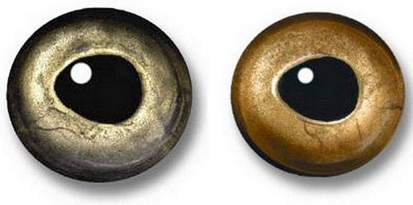
אופטימי מול פסימי
להסתכל כלפי מעלה או להסתכל כלפי מטה?
מעלה – נשמה חיובי, מטה – נפש שלישי.
הנשמה אוהבת לראות "טוב", לראות את מידותיו הטובות של הקב"ה ואת אהבתו לברואיו, משתקפות בבריאה ובברואים. שמחה זו של הנשמה היא מעין שמחתו של אדם שפוגש במרחקים ידיד נעורים, שכמעט נשכח ממנו מחמת אורך הזמן וריבוי התלאות. כך מתרגשת הנשמה כאשר היא פוגשת בעולם הזה גילוי של מידות טובו ית' ואהבתו הגדולה לברואיו מעין זו שהכירה לפני ירידתה לעולם.
בראותה את מדות החסד של השי"ת מוקרנות בתוך ההסתר הגדול של העולם על ידי מי שדבוק במידותיו ית' (אף כשהחסד נעשה לאדם אחר), היא חשה שמחה ונעימות נשגבה להביע את הכרתה ולשבח טובה זו, לשחזר לעצמה ולהפיץ לאחרים את מידת הטוב המתגלה בעובדה זו.

Slide 51
אופטימיות יהודית
האם יש כזה דבר?
האם יש מצווה להיות אופטימי?
האם מצווה לזכור בעיקר דברים חיובים?
האם מצווה להשתדל לראות את היש?
האם צריך להשתדל לא לראות דברים שלילים?
האם יש בעיה להתלונן?
חשיבה חיובית ביהדות.
אַסוֹצִיאַצְיָה ויהדות.

Slide 52
כמה מחשבות יש לנו ביום?
אנחנו חושבים אלפי מחשבות מדי יום, כמה בדיוק? יש לך ניחוש? 100, 200 או אולי 1,000?
על פי הקרן הלאומית למדע בארה"ב (ארגון ה NSF), לאדם ממוצע יש בין 12,000 ל 60,000 מחשבות ביום.
נשמע לא מעט נכון?.
והינה החדשות הנוספות. על פי המחקר:
כ 80% מהחשבון שלנו הן מחשבות שליליות
וכ 95% הן מחשבות חוזרות ונשנות (כלומר מחשבות שכבר חשבנו אותן בעבר)
"החיים הם 10 אחוזים מה שקורה לכם ו-90 אחוז איך אתם מגיבים לכך"

Slide 53
פורים קטן
כאן הבן שואל: שמחת פורים גדול – ניחא, "ונהפוך הוא, אשר ישלטו היהודים המה בשונאיהם". אבל מהי משמעותו ועבודתו של פורים קטן?
זו לא שאלה פשוטה בכלל. הרבי מלובביץ' זי"ע הופך בסוגיה זו ומלבן אותה (לקוטי שיחות חלק כ"ו):
ידוע הנאמר בשם כמה מגדולי ישראל, ביניהם החיד"א, שאצל כל יהודי צריכים להיות בכפיפה אחת שני "תמידים". וכיוון שאחד מיסודות החסידות הוא הדיוק בכל פרט שבבריאה, וכל שכן וקל וחומר בדברי תורה שכל הקשור אליהם הוא בהשגחה פרטית מכוונת, הרי בוודאי הסיבה לכך שדיני פורים קטן מסיימים את חלק אורח חיים אינה רק מפני שבהם מסתיים מעגל מועדי השנה (החל מניסן וכלה באדר – תחילה דיני פורים הרגיל ולבסוף דיני פורים קטן), אלא מפני שתכלית ופסגת אורח חיים של יהודי היא ההלכה הנכתבת בסוף סימן זה, בדיני פורים קטן.
למה ומדוע – שאל הרבי – נבחר פורים קטן ללמדנו עבודה גדולה זו, ולא פורים גדול?
הלא כידוע, כל אחד מהמועדים והימים־טובים מדגיש ומאיר באור מיוחד נקודה מסוימת בעבודת ה' שעלינו לאמץ אל לבנו ולעסוק בה כל השנה.

Slide 54
הלימדו של פורים קטן
נכון, פורים הוא יום גדול המעניק לנו שמחה גם אפילו ליהודים שנמצאים בגלות בפרס ומדי ומהודו ועד כוש, אבל ככלות הכל הוא אינו יום רגיל. למרות שהוא לא יום־טוב של ממש, אבל הרי יש בו כמה מצוות הממלאות אותו מראשיתו לסופו, ובכלל הוא יום של יציאה מההגבלות, מהרגילות ומהשגרה, ולא לחינם אמרו חז"ל עליו "לא בכל שעתא אתרחיש ניסא", לא כל יום פורים.
כיצד נצליח, אם כן, לספוג שמחה לכל השנה כולה אם מקור השמחה הוא יום מיוחד ושונה מחבריו?!
אי לכך, אין לנו אלא להפנות את מבטנו אל פורים קטן, שהוא יום רגיל לכל דבר כמעט, בו נתמקד וממנו ניקח "טוב לב משתה תמיד".
מהי משמעות הדבר? אם אין כל ציווי בתורה ובדברי חז"ל והפוסקים להיות בשמחה מיוחדת בפורים קטן, מה בדיוק נשאב ממנו?
אם ננסה להגדיר את הדברים, ישנה שמחה המלווה את הפעולות בעת עשייתן. לעומת זה, ישנה גם שמחה עצמאית שאינה מוגדרת בפעולה או מצב מסוים, והיא השמחה של "טוב לב משתה תמיד".
השמחה של "באתי לגני אחותי כלה", לראות שהעולם הזה הוא ביסודו ומהותו גן פורח, גינוניא של הקב"ה. אמנם עלו בו במשך הזמן קוצים ודרדרים, אך תפקידנו הוא לנקותו ולייפותו עד שסוף-כל-סוף ייראה לעיני כל שהעולם הזה הוא גן מרחיב לב ודעת.
לחיים, לחיים ולברכה. אחיי ורעיי, אני מאחל לנו שנאסוף לחיקנו שנה תמימה של פורים קטן – שמחה שאינה תלויה ואינה קשורה בפעולות מסוימות, אלא חיינו יהיו מלאי שמחה ואושר על עצם ההתקשרות והקרבה שלנו אל הקב"ה בכבודו ובעצמו. לחיים!

Slide 55
שמחה בטהרתה
יום הפורים קטן שאין בו שום מצווה או מנהג אחר, וכל עניינו מתחילת היום ועד סופו הוא עניין השמחה, הנה שמחה זו היא שמחה בטהרתה.
כלומר, שמחה שאינה קשורה למצוה וחיוב מסויים, אלא אדרבה, הדבר המבדיל בינו לימים אחרים בשנה הוא אך ורק ענין השמחה שבו.
ולכן שמחה זו היא שייכת לאותה שמחה שרומז הרמ"א ב"וטוב לב משתה תמיד",
שסיום העבודה של יהודי הוא שמחה מחמת הכרתו את טובו של בורא עולם – שמחה בטהרתה.

Slide 56
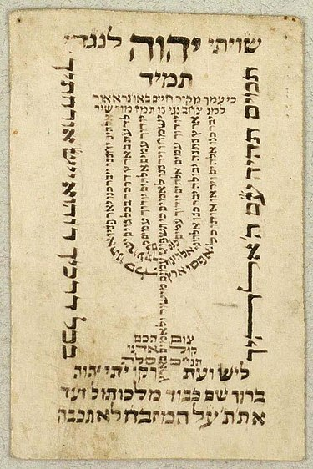
כל מעלת הצדיקים
הרמ"א בתחילת שולחן ערוך אורח חיים (סימן א' סעיף א') כותב:
"שויתי ה' לנגדי תמיד" הוא כלל גדול בתורה ובמעלות הצדיקים אשר הולכים לפני האלוקים.
וכתב על זה הגר"א בביאורו: כמו שכתוב "איש צדיק תמים ... את האלוקים התהלך נח", וכן בחנוך, וכן באבות "אשר התהלכו אבותי לפניו", וזהו כל מעלת הצדיקים.
מדברי רמ"א אלו מתברר, שהמצוה להרגיש את קרבת השי"ת באופן תמידי, אינה רק פרט אחד מתוך הפרטים הרבים של עבודת ה', אלא מצוה מרכזית ביותר בתורה.
ומדברי הגר"א שכתב שהיא 'כל מעלת הצדיקים' רואים שהיא ההצלחה הרוחנית האמיתית היחידה
בעולם הזה – ואם כן, ברור שהיא מטרת כל התורה וקיום מצוותיה והמגמה שהיא ייעוד חיינו.
וצריך ברור מדוע זה כל כך דבר חשוב?
ובכלל איך עושים את זה – כל הזמן לחשוב מי יכול?

Slide 57
היכן זה כתוב
איך יתכן שיש מצוה חשובה כל כך עד כדי כך שהיא מטרת כל המצוות,
ולמרות זאת היא אינה מופיעה כמצווה עצמאית בתוך תרי"ג המצוות?

Slide 58
והיו – על לבבך
חובות הלבבות בפתיחה לשער היחוד כתב שמצות "שויתי ה' לנגדי תמיד" - שלא יחדל הלב מזכרון ה' תמיד, היא כוונת התורה במה שכתב "והיו הדברים האלה אשר אנכי מצוך היום על לבבך".
כוונתו ש"הדברים האלה" היינו אחדות ה' ואהבת ה' המוזכרות קודם, יהיו תמיד "על לבבך".
כל הדברים המוזכרים אח"כ בפרשה מיועדים להביא לקיום מצוה אהבת ה'; שזו היא מטרת "ושננתם לבניך ודברת בם בשבתך בביתך ובלכתך בדרך ובשכבך ובקומך"
['שתהיה רגילות לשונו בהם תמיד מביאה לידי זכרון הלב, ולא יפנה לבבו מזכר האלהים תמיד']
דהיינו מצוות שויתי היא חלק ממצוות אהבת ה' שנצטווינו שתהיה תמיד על ליבנו.

Slide 59
קריאת שמע
מחשבה
וְהָיוּ הַדְּבָרִים הָאֵלֶּה אֲשֶׁר אָנֹכִי מְצַוְּךָ הַיּוֹם עַל לְבָבֶךָ:
דיבור
וְשִׁנַּנְתָּם לְבָנֶיךָ וְדִבַּרְתָּ בָּם בְּשִׁבְתְּךָ בְּבֵיתֶךָ וּבְלֶכְתְּךָ בַדֶּרֶךְ וּבְשָׁכְבְּךָ וּבְקוּמֶךָ:
מעשה
וּקְשַׁרְתָּם לְאוֹת עַל יָדֶךָ וְהָיוּ לְטֹטָפֹת בֵּין עֵינֶיךָ: וּכְתַבְתָּם עַל מְזֻזוֹת בֵּיתֶךָ וּבִשְׁעָרֶיךָ:
שְׁמַע יִשְׂרָאֵל יְהֹוָה אֱלֹהֵינוּ יְהֹוָה אֶחָד:
וְאָהַבְתָּ אֵת יְהֹוָה אֱלֹהֶיךָ בְּכָל לְבָבְךָ וּבְכָל נַפְשְׁךָ וּבְכָל מְאֹדֶךָ:

Slide 60
והיו לטוטפות
כתב הרשב"א:
ולהניח אותם כעדי בין העינים, והוא אומרו והיו לטטפות בין עיניך, שיהיה הדבר תמיד בין עיניו, ושלא יעבור אפילו רגע.
טוטפות עדויים (תכשיט). וכמו ששנינו בשבת (נז, א) ולא בטוטפת ולא בסרביטין.
ולכתוב אותם על פתחי השערים, כדי שיהא הדבר תמיד בין עיניו, ושלא יעבור אפילו רגע מזכרוננו, וכדי שנתפאר ונתעדן בו:
מבואר בדברי הרשב"א חידוש נפלא: שמצוות "שויתי ה' לנגדי תמיד" המופיעה ברמ"א בסימן א', וכדברי הגר"א היא כל מעלת הצדיקים, היא מצווה דאוריתא הכתובה במילים: והיו לטוטפות בין עיניך.
וז"ל ספר ראשית חכמה (שער הקדושה - פרק ששי): כתב החסיד בחובות הלבבות (הקדמה לשער היחוד) בענין פירוש פרשת "ואהבת", שכל הדברים שנזכרו בפרשה כענין "ושננתם לבניך ודברת בם" (דברים ו' - ו'), כולם מעוררים האהבה, ואמר אחר כך "וקשרתם לאות וגו'", וכתב [החובות הלבבות] זה לשונו: ואחר כן נעתק מחובת האברים אל תפלה של יד ותפלה של ראש והמזוזה, וכולם גורמים לזכור את הבורא ולאהבו בלבב שלם ולכסוף לו, וכמו שאמר הכתוב בחוקי זכרון אהבת האוהבים (שיר השירים ח' - ו') "שמני כחותם על לבך כחותם על זרועך וגו'", ואמר (שם א' - י"ג) "צרור המור דודי לי בין שדי ילין". עכ"ל.

Slide 61
ובו תדבק
חיי אדם חלק א כלל א סעיף א
מצות עשה מן התורה שיהיה אדם דבוק תמיד במחשבתו בהקב"ה, כדכתיב [דברים י, כ] את ה' אלהיך תירא וגו' ובו תדבק.
וכי אפשר לאדם שיהיה דבוק בהקב"ה, אלא רצה לומר שידבק תמיד מחשבתו בו, כדכתיב [תהילים טז, ח] שויתי ה' לנגדי תמיד.
לדעת החיי אדם מצוות שוויתי היא מצוות ובו תדבק.
רמב"ן דברים פרק יא פסוק כב
ויתכן שתכלול הדביקה לומר שתהיה זוכר השם ואהבתו תמיד לא תפרד מחשבתך ממנו בלכתך בדרך ובשכבך ובקומך, עד שיהיו דבריו עם בני אדם בפיו ובלשונו, ולבו איננו עמהם, אבל הוא לפני ה'.
ויתכן באנשי המעלה הזאת שתהיה נפשם גם בחייהם צרורה בצרור החיים, כי הם בעצמם מעון לשכינה, כאשר רמז בעל ספר הכוזרי.
לסיכום: מצוות שוויתי היא מצווה מהתורה של – והיו על לבבך, לטוטפות בין עיניך, ובו תדבק.
דעת חכמה ומוסר חלק ב מאמר עז
ולפי דברינו מבואר זה פשוט, שסודה ומהותה של תוה"ק היא דוקא "עבודה". ונלמד בק"ו, אם שכל מציאותו הוא "עבודה" - שבארנו שזהו ענין עבד להמסר כלו לרשות אדניו, בדבקות וחיבור ואהבה גמורה בלי סוף, - אם סוד כ"כ גדול של דבקות הוא שכל לבד, ק"ו בן בנו של ק"ו לסוד הדבקות והעבודה שהיא תוה"ק. ויוצאת לנו בזה הערה נוראה עד מאד במהותה של תוה"ק, שמהותה הוא "אין עוד", ומבלי זה אין זה כלל תורה, כי מציאותה היא שיהי' כלו דבוק בה בכל מחשבתו, וכח עיונו ולבו כלו לפני ה'. כשאדם לומד תורה צריך שלא תהי' לו בשעה ההיא שום טרדה ומחשבה מחוצה לה כ"א אך ורק "ובו תדבק", דבוק בה בכל חושיו עד כדי התפשטות הגשמיות מבלי שום טורד ומפסיד, שלולא זאת ח"ו אין זה תוה"ק. מהותה של תורה היא דבקות וחיבור, "חביבים ישראל שניתן להם כלי חמדה" (אבות ג, יח), תורה היא מציאות של אהבת השם.

Slide 62
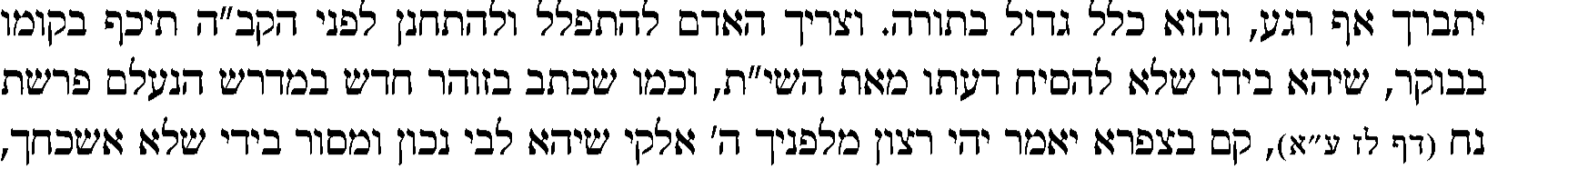

Slide 63

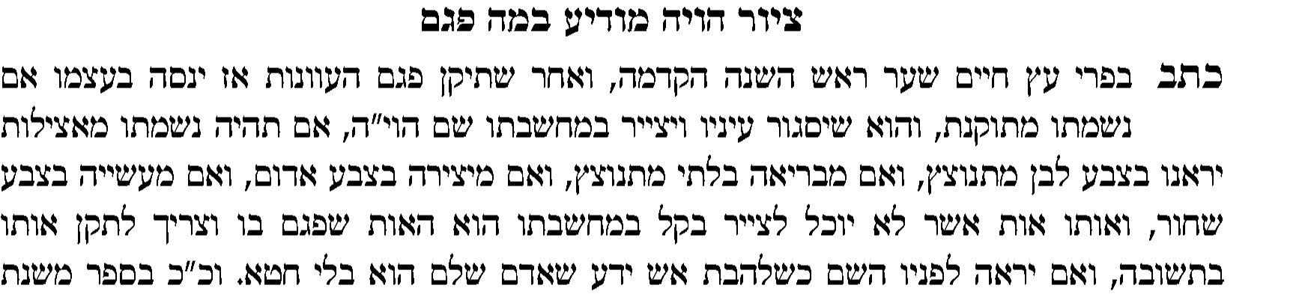
עצת האותיות
במשנה ברורה מובאת עצה (או"ח סימן א' ס"ק ד') באופן קיומה של מצות 'שויתי ה' לנגדי תמיד', וזה לשונו:
"וכתבו בשם האר"י ז"ל שיצייר שם הוי"ה תמיד נגד עיניו בניקוד יִרְאָה כזה יִ- הְ- וָ- ה וזהו סוד 'שויתי ה' לנגדי תמיד', וזה תועלת גדול לענין היראה."

Slide 64
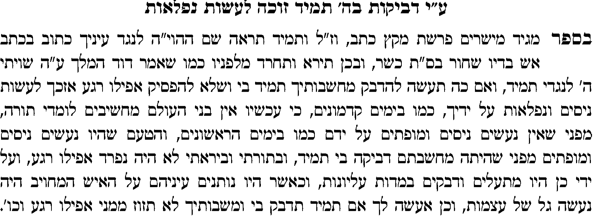
מי שיבדוק עצה זו, ימצא שרוב בני האדם אינם מסוגלים להשתמש בה באופן מעשי. כאשר הם מנסים להעלות צורות אותיות אלו לפני העיניים, לא יצליחו להחזיק את התמונה ליותר משניות ספורות – הציור תמיד יברח מהם וההשתדלות להחזיקו מול עיניהם תגרום להם רק לסחרחורת ולכאב ראש.
מדוע זה קורה?

Slide 65
תדמית רגשית
הסיבה לכך שאדם לא יכול לשים מול עיניו הרבה זמן את אותיות יקוק ברורה, לכל אדם יש הגנה נפשית נגד רגשות שאינם נעימים.
כאשר תחושת "שויתי ה' לנגדי" יוצרת אצל האדם רגש של יראה ופחד בלבד, הנפש מטבעה תדחה את הציורים הגורמים לה רגשות כבדים ובלתי נעימים כאלו.
התופעה השכיחה הזאת של יחס להשי"ת המבוסס על יראה ופחד בלבד, היא תוצאה של העובדה שאנשים נוטים לחשוב ברצינות על השי"ת ועל תכונותיו רק כאשר קורה אסון רח"ל.
כתוצאה מכך, מבלי לשים לב, נבנית תדמית רגשית עמוקה בלב האדם (שהיא הכרתו הרגשית בבורא העולם – "ידיעת ה'" שלו), שלפיה השי"ת הוא זה שחולל את כל הדברים שקשה לנו לקבלם בחיים ואת כל האסונות האיומים. על כן, אותיות אלו של השם מעוררות אצלו רגשות בלתי נעימים של פחד וסלידה, ומתוך הרתעה נפשית זו קשה לו להתמקד בהן אפילו לזמן קצר.

Slide 66
תדמית רגשית
כך כתב בספר הברית:
"שִׁוִּיתִי ה' לְנֶגְדִּי תָמִיד" (תְּהִלִּים י"ז) ... שֶׁיְּצַיֵּר הָאָדָם תָּמִיד שָׁם הַוָּ"ה בָּרוּךְ הוּא לְנֶגֶד עֵינָיו ... [מִתּוֹךְ רִגְשֵׁי] אֵימָתָהּ וּפַחַד ... לֹא זוֹ הַדֶּרֶךְ שֶׁאֶפְשָׁר שֶׁיַּרְגִּיל הָאָדָם אֶת מַחֲשַׁבְתּוֹ בּוֹ [הָיִינוּ שֶׁהַדֶּרֶךְ לְהִתְרַגֵּל לְקִיּוּם מִצְוַת "שִׁוִּיתִי" אֵינָהּ עַל יְדֵי שֶׁמְּעוֹרֵר בְּלִבּוֹ רִגְשֵׁי יִרְאֶה וּפַחַד מֵהַשַּׁי"ת עַל יְדֵי צִיּוּר אוֹתִיּוֹת שֵׁם ה'], מִפְּנֵי כִּי יִקְשֶׁה עָלָיו בִּמְאֹד מְאֹד לְהַתְמִיד בָּהּ. (ספר הברית)

Slide 67
רגש אהבה
לעומתו, אדם שזכה לייצר בתוך לבו שיהיה מלא אהבה והכרה מוחשית בטובו ובחסדיו המרובים של השי"ת, אותיות אלו של שם הוי"ה תהפוכנה אצלו לאותיות המעוררות רגשות נעימים ביותר.
אדם כזה ימצא שבאפשרותו לבצע את עצתו של המשנה ברורה הנ"ל. ככל שתגדל מידת הנעימות שחש האדם מהרגשת קרבת ה', יהיה לו קל יותר להחזיק את הרגשת נוכחותו ית' לפרק זמן ארוך יותר, עד שיגיע לכך שבכל רגע פנוי תחזור אליו באופן טבעי, מכוח משיכת נעימות התחושה.
אָמְנָם הַנֶּפֶשׁ כְּשֶׁתְּצַיֵּר אַהֲבַת ה', וְכִי הוּא בּוֹחֵר בָּהּ לִהְיוֹת לוֹ לְמֶרְכָּבָה וְלַכֵּס יָה לְשֵׁם וְלִתְהִלָּה וּלְתִפְאֶרֶת, וְיוֹדַעַת שֶׁזֶּה לָהּ הַצְלָחָה שֶׁאֵין אַחֲרֶיהָ הַצְלָחָה, וְטוֹבָה שֶׁאֵין אַחֲרֶיהָ טוֹבָה, וְזֶה הַדָּבָר מְרֻצָּה לָהּ וְחָפְצָה בָּהּ, אָז תִּפְנֶה אֵלָיו בְּאַהֲבָה עַזָּה, תִּכְסֹף לוֹ בִּמְזִמָּתָהּ, וְתַטֶּה אֵלָיו בְּמַחֲשַׁבְתּוֹ לְדַבְּקָהּ בּוֹ, תָּגִיל בְּזִכְרוֹן שְׁמוֹ יִתְבָּרֵךְ, וְתִשְׂמַח לְהַרְהֵר בּוֹ, וְתִתְפַּשֵּׁט כּוֹחוֹתֶיהָ, וְתִתְרַחֵב מֵרֹב הַחֵשֶׁק וְהַשִּׂמְחָה שֶׁל אַהֲבָה בְּתַעֲנוּגִים.
עַל כֵּן עָמַד טַעְמוֹ בּוֹ בְּאָדָם, וּמַאֲרִיךְ לוֹ בַּמַּחְשָׁבָה הַזֶּה זְמַן רַב, עַד שֶׁאֵינוֹ רוֹצֶה לְהִפָּרֵד מִמַּחֲשָׁבָה טוֹבָה הַזֹּאת, עַל כִּי בּוֹ יַעֲמֹד חַי לִפְנֵי ה', שָׂמֵחַ וְטוֹב לֵב בְּשִׂמְחָה שֶׁל מִצְוָה ... וְהִנֵּה שָׂשׂוֹן וְשִׂמְחָה יִמָּצֵא בָהּ וְחֶדְוָה בִּמְקוֹמוֹ. וְהַנֶּפֶשׁ תִּתְנַדֵּב עַצְמָהּ לָזֶה בְּטִבְעָהּ, מִפְּנֵי שֶׁתִּמְצָא בָּהּ עַרְבוּת וְעֹנֶג בְּשִׂמְחָה וְהָרְחָבָה. כִּי בַּזֹּאת הַמַּחֲשָׁבָה מְשַׂחֶקֶת לְפָנָיו בְּכָל עֵת, וְעַל שֶׁדַּי תִּתְעַנֵּג, וְאֵלָיו תִּתְאָוֶהָ לַחֲזוֹת בְּנֹעַם ה', כַּנֶּאֱמָר "לְשִׁמְךָ וּלְזִכְרְךָ תַּאֲוַת נָפֶשׁ" (יְשַׁעְיָה כ"ו) וְהִיא אַהֲבָה בְּתַעֲנוּגִים, וְעַרְבָתָהּ כְּגַן ה'. (ספר הברית).

Slide 68
תפילת ריבון כל העולמים
סדור תפלה נוסח אשכנז - סדר שולחן שבת בליל שבת :
אָנָּא מֶלֶךְ מַלְכֵי הַמְּלָכִים צַוֵּה לְמַלְאָכֶיךָ מַלְאֲכֵי הַשָּׁרֵת מְשָׁרְתֵי עֶלְיוֹן שֶׁיִּפְקְדוּנִי בְּרַחֲמִים וִיבָרְכוּנִי בְּבוֹאָם לְבֵיתִי בְּיוֹם קָדְשֵׁנוּ. כִּי הִדְלַקְתִּי נֵרוֹתַי וְהִצַּעְתִּי מִטָּתִי וְהֶחֱלַפְתִּי שִֹמְלוֹתַי לִכְבוֹד יוֹם הַשַּׁבָּת. וּבָאתִי לְבֵיתְךָ לְהַפִּיל תְּחִנָּתִי לְפָנֶיךָ שֶׁתַּעֲבִיר אַנְחָתִי. וָאָעִיד אֲשֶׁר בָּרָאתָ בְּשִׁשָּׁה יָמִים כָּל הַיְּצוּר וָאֶשְׁנֶה. וָאֲשַׁלֵּשׁ עוֹד לְהָעִיד עַל כּוֹסִי בְּתוֹךְ שִֹמְחָתִי. כַּאֲשֶׁר צִוִּיתַנִי לְזָכְרוֹ וּלְהִתְעַנֵּג בְּיֶתֶר נִשְׁמָתִי אֲשֶׁר נָתַתָּ בִּי:
בּוֹ אֶשְׁבּוֹת כַּאֲשֶׁר צִוִּיתַנִי לְשָׁרְתֶךָ וְכֵן אַגִּיד גְּדֻלָּתְךָ בְּרִנָּה.
וְשִׁוִּיתִי יְהֹוָה לִקְרָאתִי שֶׁתְּרַחֲמֵנִי עוֹד בְּגָלוּתִי לְגָאֳלֵנִי. וּלְעוֹרֵר לִבִּי לְאַהֲבָתֶךָ.
וְאָז אֶשְׁמוֹר פִּקּוּדֶיךָ וְחֻקֶּיךָ בְּלִי עֶצֶב וְאֶתְפַּלֵּל כַּדָּת כָּרָאוּי וּכְנָכוֹן:

Slide 69
וכן מובא בספר חרדים, שקיום מצוות "שויתי ה' לנגדי" מלווה ברגשות נעימים של אהבה. וז"ל בפרק י"ב אות נ"א:
"וזכרת את ה' אלהיך כי הוא הנותן לך כח לעשות חיל" (דברים ח' - י"ח) הרי זו מצות עשה לזכור את ה' תמיד, על דרך "שויתי ה' לנגדי תמיד".
ואמר המשורר "ויערב זכרך על לשוני כמו נופת צוף טעמתי", וכתיב "לשמך ולזכרך תאות נפש".
ויש לאדם בכל יום לעתים לעורר האהבה ולומר פסוקים המעוררים דברים אלו.
וכן היה נוהג מורי הרב החסיד כמהר"ר יוסף סאגיש זלה"ה. ובתוקף חיבה לעתים מרגלא בפומיה לשון נוסח תפלה דראש השנה "אשרי איש שלא ישכחך ובן אדם יתאמץ בך".

Slide 70
התהלך לפני
אברבנאל פרשת נח
והנה לא אמר הכתוב שהתהלך נח לפני האלהים כמו שכתוב באברהם ואמר אשר התהלכו אבותי לפניו לפי שאלו אמר לפני האלהים היה מורה שהיה עובד את השם מאהבה.
בנוח שהיה שויתי מחמת יראה כתוב בהתהלך נח. באברהם שהיה שויתי מחמת אהבה כתוב התהלכו אבותי לפניו – כביכול האדם לפני ה'.

Slide 71
להפקיד בבנק אהבה
יש דרך פשוטה ונוחה לפתח את הנעימות הגדולה של תחושת נוכחות ה':
כאשר מזדמן לאדם דבר נעים שהוא אוהב ונהנה ממנו, יקפיד תמיד לקשר את הנעימות הזו להשי"ת.
כלומר, בשעת הנאתו יעורר בלבו את המחשבה שהשי"ת הוא מקור כל הנעימות והטוב שהוא חש עכשיו, ושהכל הוא מתנת בורא העולם ית' הניתנת מתוך נדיבות ואהבה גדולה.
ניתן להמשיל פעולה זו לפעולת "הפקדה" בבנק שיש אחר כך אפשרות "למשוך" ממנה בעת הצורך, וכדלהלן:
"הפקדה": בכל פעם שהאדם מקשר במחשבתו בין השי"ת לנעימות החסד והאהבה של השי"ת הנראית בעולם, מתווספת לתדמית שלו ברבש"ע רגשות חיוביים של נועם טוב ה'. ככל שירבו "הפקדות" מסוג זה תגדל התדמית המוחשית שלו בנעימותו ית'.
"משיכה": לפי כמות ה"הפקדות" תגדל האפשרות אחר כך "למשוך" בעת הצורך. שכן בהמשך, כאשר יעלה לפני עיניו את נוכחותו ית', יתעוררו יחד עם זה כל הטוב, הנעימות והאהבה שהופקדו בתדמית שלו ברבש"ע.
ולכן, אף כשהדברים הטובים האלו לא יהיו קיימים עוד, ואפילו כאשר המצב הנוכחי יראה כהפך של הטוב הזה, כאשר יחשוב שהכל מגיע מהשי"ת, יחזור להרגיש את טובו ית' מעין רגשותיו בשעת ההפקדה. על ידי ההפקדה בזמנים של גילוי חסד ה', תהיה אפשרות אחר כך למשוך אמונה ובטחון בטוב ה' גם במצב של הסתר רח"ל.

Slide 72

להפקיד באותיות
האריז"ל, בעצתו המובאת במשנה ברורה (סימן א' ס"ק ד') הביא את התועלת הגדולה לדמות לפני העניים את אותיות שם ההוי"ה, ונראה שיש בזה אמצעי חשוב שיוכל לסייע לאדם בפיתוח רגשות אלו. שכן רואים מדברי האריז"ל שאותיות שם הוי"ה אינן אותיות שנקבעו רק לסמל בשבילנו את השי"ת, אלא יש בצורתן סגולה לעורר בצורה חזקה את תחושת נוכחותו ית' החבויה בעומק הנשמה.
על כן, יש אפשרות לשכלל את התוכנית של "הפקדה ומשיכה" המתוארת למעלה.
והיא שכאשר מזדמן לאדם דבר שהוא אוהב, והוא מרגיש שהשי"ת הוא מקור כל הנעימות והטוב שהוא חש עכשיו, יעלה לפני עיניו באותה הזדמנות - לרגע קט - את אותיות שם הוי"ה. על ידי זה ה"הפקדה" שלו תהיה לא רק למושג הכללי של השי"ת אלא לאותיות אלו.
בכל פעם שהאדם מקשר בין אותיות שם השם לנעימות של החסד והאהבה של השי"ת הנראית בעולם, מתווספים ליחס האישי שלו לאותיות הללו רגשות חיוביים של נועם וטוב ה'. ככל שירבו "הפקדות" כאלו, האותיות תקבלנה תדמית חיובית ונעימה יותר (ויקל עליו להעלותן לפני עיניו), ורגש חדש זה יתוסף לתדמיתו המוחשית בהשי"ת.

Slide 73
למשוך מהאותיות
לפי כמות ה"הפקדות", תהיה אפשרות אחר כך "למשוך" מאותיות אלו. שכן בהמשך, כאשר הוא יעלה אותיות אלו לפני עיניו, יתעוררו יחד איתן כל הטוב, הנעימות והאהבה שהופקדו בהם.
סגולת אותיות אלו היא העלאת רגשות אלו, לא בצורה שטחית וחופפת בלבד, אלא בצורה החודרת עמוק וממלאת את הלב.
אדם שינהיג עצה זו למעשה, ויתרגל ל"הפקיד" באותיות אלו את הכרתו בטוב ה', יגלה כי עצה זו יעילה ביותר לרומם ולחזק את הקשר לו עם השי"ת.
לדוגמה, כאשר יהיה במצב של ניסיון ויתעוררו בלבו מחשבות שאינם מצד הקדושה רח"ל, יוכל לעורר לפני עיניו אותיות אלו של שם הוי"ה ב"ה, ואז - אחרי שהשקיע והפקיד בהם כנ"ל - יורגש נועם הקדושה שהשי"ת שם באותיות אלו, ויוכר שיש בהן אמצעי חזק ביותר של קדושה מרוכזת ומרוממת שניתן להשתמש בו להגנה מפני כל סוגי ההתקפות הרוחניות למיניהן.

Slide 74
חגגו את הניצחונות הקטנים שלכם בכל יום
במהלך החיים אנו מקבלים מסרים מהסביבה שחגיגות נועדו רק למאורעות גדולים ומיוחדים, ושהישגים קטנים הם רק אבני דרך שמובילות אותנו למטרה סופית.
זוהי התניה שקשה להשתחרר ממנה, אך זה בהחלט אפשרי.
אם אתם רוצים להיות חיוביים יותר, אל תשכחו לחגוג ולשמוח את הרגעים הקטנים בחיים שמרכיבים את מרבית הזמן שלנו.
אתם לא חייבים לעשות משהו יוצא מגדר הרגיל לשם כך, אלא לציין בפניי עצמכם מה השגתם בכל יום ולהתגאות בכך.
פרץ הביטחון העצמי שתרגישו יגרום לכם לא רק להרגיש הרבה יותר טוב עם עצמכם, אלא גם לאמץ גישה חיובית שמכירה בחשיבות של כל יום בחיינו ולא רק של מאורעות חריגים.

Slide 75
כד. מודעות ליש - Take in the good
אחת מהדרכים הנפלאות להנחלת הייש, היא מודעות – והיא בנויה מכמה חלקים:
א. לשים לב (לחוות) לחוויה החיובית.
ב. להעשיר את החוויה – להתעמק בה למשך כמה שניות (להנות, לשים לב לפרטים, משך הזמן, העוצמה)
ג. חדשנות – להסתכל על החוויה בעיניים של אדם שמעולם לא זכה לה.
ד. לספוג את החוויה לתוכנו – לדמיין כיצד החוויה נכנסה לתוך מהותנו.
ה. לדמיין – כיצד פעם לא היה לי אותו, כמו בליל הסדר שמדמיינים את המרור שהיה במצרים.

Slide 76
מי חכם וישמור אלה
כתב רבינו יונה (שערי תשובה שער ג אות יז): "דע כי המעלות העליונות נמסרו במצות עשה, כמו...מעלות זכרון חסדיו והתבונן בהם,
שנאמר (דברים ח, ב): "וזכרת את כל הדרך", ונאמר (שם ח, ה): "וידעת עם לבבך כי כאשר ייסר איש את בנו ה' אלקיך מיסרך", ודוד אמר (תהלים קז, מג): "ויתבוננו חסדי ה'", ונאמר (שם כו, ג): "כי חסדך לנגד עיני".
דברי רבינו יונה צריכים באור, מדוע הביא את הפסוק "וידעת עם לבבך כי כאשר ייסר איש את בנו ה' אלקיך מיסרך" לכאורה אין לזה קשר כלל למצוות זכרון חסדי ה'?
נראה לומר בבאור הדברים: טמונה כאן חכמת חיים גדולה כיצד לעבור את משברי החיים, ולקנות ביטחון חזק בה' בכל מצב. אומר דוד המלך: מי חכם וישמר אלה- יהודי חכם, (איזהו חכם הרואה את הנולד (תמיד לב:)), כאשר קורים לו ניסים וחסדים, שמח ומודה אך יודע שיבוא יום ויגיעו שנות הרעב והיסורים ואז יהיה לו קשה לדעת ולהאמין שאבינו אב הרחמן הטוב והמטיב עושה הכול לטובתו, לדעת שכאשר ייסר איש את בנו ה' אלקיך מיסרך. ולכן נוהג בחכמה ובשנות השובע שומר את חסדי ה' בפנקס ההודיה.
וכאשר יבואו שנות הרעב והיסורים יוציא את הפנקס ויקרא את חסדי ה' יתברך ויתבונן בחסדי ה' ויבין שחיבים לומר שגם הרעות בעצם הם טובות והכול לטובה, ודבר זה יתן לו כוח לעבור גם תקופה קשה זו מתוך אהבת ה'.

Slide 77
ויתבוננו חסדי ה'
זה כוונת רבינו יונה שכתב שיש שתי מצוות: א. לזכור חסדי ה'. ב. להתבונן בהם ולהבין שכל מצבי החיים הם מאב אוהב.
ועל זה הביא את הפסוק וידעת עם לבבך - בפסוק זה נצטווינו להתבונן בחסדים ולהבין מתוכם שגם הצרות והקשיים הם מאב אוהב, וכן אומר דוד ויתבוננו חסדי ה' - להבין מתוך החסדים שכל מעשי ה' הם לטובה.
נסיים בדברי רבינו יונה שכתב על מצוות אלו "ובעבור המעלות האלה נברא האדם, שנאמר (ישעיה מג, ז): "כל הנקרא בשמי ולכבודי בראתיו". ומהי תקות הנברא - אם לא ישים עמל נפשו ועיקר עסקו בדברים שנברא בעבורם?!"

Slide 78
למה? ומדוע?
שואל הרבי מלובביץ זצ"ל:
מדוע קשישים רבים אומללים כל כך?
הרי היו צריכים ליהנות מן הפירות של חיים ארוכים בעבודה?
מדוע הם מרגישים רקנות כזאת גדולה?
לפני שעונים על השאלות הללו צריך לשאול מדוע אני נמצא לפני האדמה?
התשובה שאדם נותן על השאלה הזאת קובעת את גישתו לזקנותו.

Slide 79
עטרותיהן בראשיהן
הרמב"ם מביא בכמה מקומות בכתביו שמטרת כל חיינו היא "ידיעת ה'".
בהלכות מזוזה (ו' – י"ג) כתב שרק זה נשאר עם האדם לנצח, וז"ל: "חייב אדם להזהר במזוזה מפני שהיא חובת הכל תמיד, וכל זמן שיכנס ויצא יפגע ביחוד השם שמו של הקדוש ב"ה ויזכור אהבתו ויעור משנתו ושגיותיו בהבלי הזמן, וידע שאין דבר העומד לעולם ולעולמי עולמים אלא ידיעת צור העולם".
וכן בהלכות תשובה (ח' – ב'): "העולם הבא אין בו לא אכילה ולא שתיה אלא צדיקים יושבים ועטרותיהם בראשיהן ונהנין מזיו השכינה ... זה שאמרו 'עטרותיהן בראשיהן' כלומר דעת שידעו שבגללה זכו לחיי העולם הבא".
גם בשמונה פרקים (פרק ה') מתאר הרמב"ם בהרחבה שהמצב המתוקן ביותר של האדם בעולם הזה הוא שכל מעשיו, בלי יוצא מן הכלל, יעשו לשם מטרה זו של ידיעת השם.
וז"ל: "צריך לאדם שישעבד כחות נפשו כולם לפי הדעת, וישים לנגד עיניו תמיד תכלית אחת, והיא השגת השם יתברך כפי יכולת האדם לדעת אותו. וישים פעולותיו כולן, תנועותיו, מנוחותיו וכל דבריו, מביאים לזו התכלית, עד שלא יהיה בפעולותיו דבר שלא יביא אל זאת התכלית ...
זהו אשר בקש ממנו יתברך שנכוין אליו באמרו (דברים ו' ה'), "ואהבת את ה' אלהיך בכל לבבך ובכל נפשך ובכל מאודך", רצונו לומר, בכל חלקי נפשך, שתעשה תכלית כל חלק ממנה תכלית אחת, והיא לאהבת השם יתברך.
מה הפירוש לדעת את ה'?

Slide 80
מהי אותה ידיעה?
מה הפירוש לדעת את ה'?
כותב מחבר הספר שערי אהבה:
התדמית רגשית העמוקה בלב האדם - שהיא הכרתו הרגשית בבורא העולם – "ידיעת ה'" שלו.
ההכרה הרגשית העמוקה של האדם כלפי ה' – היא ידיעת ה'.
תגובת האדם לאותיות שם ה' יכולה לשמש כבדיקה למידת אהבת ה' שזכה אליה. מידת הנעימות שציור אותיות אלו מול העיניים גורמת לו, היא סימן לעומק אהבת ה' האמיתית שרכש.
ניתן לדמות זאת לדגל של מדינה. כמו שהיחס הרגשי של האדם לדגל מגלה את היחס למדינה כולה, כך – להבדיל – היחס לאותיות שמסמלות את שמו ית', מגלה את עומק היחס האמיתי שחש האדם כלפי השי"ת בעצמו.

Slide 81
דעת
בראשית פרק יח פסוק יט כִּי יְדַעְתִּיו לְמַעַן אֲשֶׁר יְצַוֶּה אֶת בָּנָיו וְאֶת בֵּיתוֹ אַחֲרָיו וְשָׁמְרוּ דֶּרֶךְ יְיָ לַעֲשׂוֹת צְדָקָה וּמִשְׁפָּט.
רש"י: כי ידעתיו - לשון חיבה, כמו (רות ב א) מודע לאישה, (שם ג ב) הלא בועז מודעתנו, (שמות לג יז) ואדעך בשם, ואמנם עיקר לשון כולם אינו אלא לשון ידיעה, שהמחבב את האדם מקרבו אצלו ויודעו ומכירו.
שעורי דעת חלק ד - חכמה ומוסר שעור ג הספרים הק' מכנים חכמה בשם "אבא" ובינה בשם "אמא", אבא הוא המשפיע ומוליד, אמא היא הקולטת השפעה זו, מרחיבתה בקרבה ומשלימתה, "דעת" היא תולדת החכמה והבינה והוא ענין קרוב וקשור לאיזה עצם,
וכמו שמצינו בתורה "כי ידעתיו למען אשר יצוה את בניו" וגו' ופירש"י: "כי ידעתיו - לשון חיבה, כמו מודע לאישה, ואדעך בשם. ואמנם עיקר לשון כולם אינו אלא לשון ידיעה, שהמחבב את האדם מקרבו אצלו ויודעו ומכירו". וכן מצינו "והאדם ידע את חוה אשתו" - מכיון שנתקרב אליה נקרא "ידע אותה".
וכן ענין דעה, שמצינו בספרים הק', משמעו הוא שמתקרבות ידיעות החכמה אל האדם, וכשאלו הידיעות הנאצרות בלבו של האדם, נתאגדו ונתאחדו בקשר בלתי נפרד ל"אני" הפנימי שלו ורצונו, חפצו ומעשיו הם תוצאה ישרה מהתמזגות ידיעותיו עם שורש נשמתו, ידיעות כגון אלו, שלו הן, בעלים הוא עליהן בהטותו את מעשיו עפ"י חפצו ורצונו שבאו מתוך התישבות החכמה בלבו ונשמתו.

Slide 82
ידיעת ה' – הצטברות החוויות
בכוחן של כל החוויות שאדם חווה במשך חייו להוסיף להכרתו במידת טובו ית', שהיא "ידיעת ה'" שלו.
על ידי הצטברות כל החוויות האלו, ובמידה שהוא השתמש בהן לבנות את הכרתו המוחשית בתכונותיו ית', הוא יגיע בסוף חייו להכרה מסוימת בהשי"ת, שבה נמדדת כל הצלחת חייו האמיתית.
וכלשונו של הרמב"ם (הל' מזוזה פ"ו הל' י"ג) "אין דבר העומד לעולם ולעולמי עולמים אלא ידיעת צור העולם". עכ"ל.
כמו שכתב בספר חרדים - פרק א', וז"ל: כתוב בדברי הנביאים (ירמיה ב' - ח') "ותופשי התורה לא ידעוני", וכתיב "ישראל לא ידע" (ישעיה א' - ג') וכתיב "כי אם בזאת יתהלל המתהלל השכל וידוע אותי" (ירמיה ט' - כ"ג), והלא ידיעה זו זיל קרי בי רב הוא, ואפילו עם הארץ שבישראל יודע אותה?
אלא מכאן אתה למד, שפירוש "ידיעה" זו [הוא] כעין ראִיה בתוקף האמונה, דומה למשכיל בעיני שכלו כאילו רואהו בעיני בשרו ... וזהו שאמר דוד המלך ע"ה "עיני תמיד אל ה'", ואומר "שויתי ה' לנגדי תמיד".

Slide 83
הודיעני נא את דרכיך
משה רבנו שאל מרבש"ע כשאמר (שמות ל"ג - י"ג) "הודיעני נא את דרכיך ", שביקש ממנו שיגלה לו באיזה אופן ראוי לנו להתייחס אליו.
ונראה שהיה כלול בשאלתו, שכיון שאין לנו אפשרות כלל להכיר את מהותו של הקב"ה, אנו צריכים גילוי נבואי כדי ללמד אותנו את האופן שבו מותר וראוי לנו להתייחס אליו ית' .
כמו שכתב האבן עזרא (פי' הקצר) שם: וטעם "הודיעני נא את דרכיך", כי יוצר בראשית אין כח בנברא לדעתו, כי אם בדרכיו, ומי שיודע דרכיו ידענו, כי אז יהיה כמו צורה.
על שאלה זו השיב לו השי"ת: "ה' ה' א- ל רחום וחנון ארך אפיים ורב חסד וכו'".
במילים אלו תיאר השי"ת את המידות שבהן הוא מנהיג את העולם, וגילה לנו שהיחס הראוי והאמיתי שבו עלינו להתייחס אליו הוא כמי שיש לו "מידות" של נדיבות ורחמים, שמניעות את כל החסדים וכל המתנות הרבות שאנו מסובבים בהם.
ירמיהו פרק ט פסוק כג - כִּי אִם בְּזֹאת יִתְהַלֵּל הַמִּתְהַלֵּל הַשְׂכֵּל וְיָדֹעַ אוֹתִי כִּי אֲנִי יְיָ עֹשֶׂה חֶסֶד מִשְׁפָּט וּצְדָקָה בָּאָרֶץ כִּי בְאֵלֶּה חָפַצְתִּי נְאֻם יְיָ:

Slide 84
תגובה רגשית
יש לשים לב שכמות ה"הפקדות" אינה תלויה בריבוי הברכות הגשמיות שהאדם מקבל בעולם הזה, אלא ביחס שלו אליהם.
יש אנשים חסרי כל ומלאי אהבת ה' ושמחה על כל מה שה' העניק להם, ויש שחוננו באין ספור מתנות והם ממורמרים ומרגישים תמיד רק את החסר.
לכן, חשוב שהאדם ישים לב לתגובותיו הרגשיות לכל מה שקורה לו ולכל מה שהוא פוגש בחיים.
בדברים המורגשים לו כמועילים וכנעימים יזהר להשתמש בהם להגדיל את הכרתו בטוב ה', ובדברים המורגשים לו כשליליים יזהר שהם לא יגרעו מהכרה זו, על ידי שהוא מעורר את עצמו לחוש ולקבל בלב שלם שגם הם לטובה.
כל תגובה, הן לטוב הן למוטב, תשנה את התוצאה הסופית הקובעת את מעמדו הנצחי של האדם.
ומכאן עלינו ללמוד כמה צריך להיזהר מחוויות שליליות.

Slide 85
ח-ר-ד-י-ם
חרדים. תקראו שוב: ח-ר-ד-י-ם. עכשיו תגידו, מה האסוציאציה הראשונה שחלפה לכם בראש? יאיר שרקי, כתב הדתות של ערוץ 12, נוהג לפתוח בשאלה הזו את הרצאותיו על המגזר החרדי, והקהל לרוב מגיב בשלל כינויי גנאי. וזה לא מפתיע.
כינויי גנאי על המגזר החרדי הם תופעה שכיחה, שאף נתפסת כלגיטימית. השדרן לשעבר גבי גזית נתן ביטוי לגישה הזאת כאשר כינה את החרדים בשידור חי "עלוקות, תולעים ופרזיטים מן הסוג הגרוע ביותר".
כמו תקשורתנים, גם פוליטיקאים שמאמצים שיח אנטי-חרדי יודעים שהם מבטאים בכך דעות של חלק ניכר מהציבור. עבור חלק מהציבור החשש והרתיעה מהחרדים הפכו עם השנים לבעיה של ממש. ראש המוסד לשעבר אפרים הלוי אמר שהחרדים מהווים "סכנה קיומית" למדינת ישראל, יותר מהאיום האיראני. לשיח הירידה מהארץ, שבעבר היה מוגבל לחוגים מצומצמים, נוספה הסיבה של "התגברות הכוח החרדי".
כמה עובדות שחשוב לדעת
מה גורם לאנשים להתבטא באופן כזה כלפי החרדים, וכיצד זכו החרדים לתדמית כל-כך שלילית? המקור שממנו רובנו שואבים מידע כמעט בכל נושא הוא התקשורת. בהיעדר סיבה שתעורר בנו ספק, אנו מקבלים את מה שהיא מאכילה אותנו כאמת מוחלטת. כך גם בנוגע למגזר החרדי. אלא שביחס של התקשורת לחרדים התגלו כמה עובדות שחשוב לדעת.
במחקר שערך המכון הישראלי לדמוקרטיה עבור קרן לאוטמן נמצא כי מספר ההופעות של חרדים בתקשורת הכללית קטן ב-70% ביחס לחלקם באוכלוסייה, כאשר רוב ההופעות של חרדים הן בהקשרים פוליטיים או שליליים. לפי המחקר, התקשורת הישראלית מספקת לצרכניה מידע חלקי בלבד ושלילי ברובו על המגזר החרדי.
ד"ר פנינה שוקרון-נגר, בלשנית וחוקרת השיח הפוליטי ושיח התקשורת מהמחלקה ללשון העברית באוניברסיטת בן-גוריון, קבעה בשנת 2011 כי "התקשורת היא הזירה המרכזית בימינו להנצחת סטריאוטיפים נגד המגזר החרדי. היא מייצגת את התפיסה שחרדים הם דבר מאיים ומסוכן". כך, באין גורם מאזן, רבים מצרכני התקשורת הישראלית גיבשו דעה שלילית על המגזר החרדי.
אך כל זה משתנה כאשר נפגשים באופן אישי עם העולם החרדי. ללא מחיצות ומסכים, האמת על הציבור החרדי מתגלה. מאז שנת 2012 ערכתי סיורי היכרות במגזר החרדי בהשתתפות מאות אנשים מהציבור הרחב, ונטלתי חלק בעשרות מפגשי חילונים-חרדים. המסר המרכזי שעולה במשובי המשתתפים הוא שקיים פער עצום בין האופן השלילי שהחרדים מוצגים בתקשורת לבין מה שמתגלה בהיכרות ישירה.

Slide 86
תכלית העונג
תכלית העונג לעתיד הוא מנבא לנו בנבואה (ישעיה יא,ט) "כי מלאה הארץ דעה את ה'"... (ירמיה לא,לג) "כי כולם ידעו אותי למקטנם ועד גדולם".
הרי שתכלית הענג שיהא לעתיד הוא שהדעת תהא מכרת את ה' ויודעת את טובו, ותחושת כל אדם בעולם הבא, תהא מתוך הכרה אמיתית היאך חי הוא בעולם שכולו טוב, ויש רק טוב, והטוב הנו בעצם זועק מכל פינה, והיאך הקב''ה שהוא טוב מחפש רק להטיב ולהיטיב,
ודבקות הנשמה בשרשה ובמקור מצבתה לעתיד, תביא לתחושה כאילו יושב אדם בתוך ים של טוב, שכל סביבו קורא ומבשר רק טוב וטוב אין רע כלל, אין דין כלל, והכרה זו תהא כל כך אמיתית וברורה עד שתהוה ענג עצום לחיות בה בכל רגע ורגע, וכל רגע בהכרה שכזו יפה מכל ענגי עולם הזה.
אלא שצריך לדעת כל אדם ידיעה נחוצה שבה בעצם תלוי כל עתידו. והוא שככל שישתייך האדם לידיעה זו עתה כשאנו בגלות והסתר ויכיר שהכל טוב כבר כאן בעולם הזה, ויעמל ויתיגע להשריש ידיעה זו בלבו שבעצם הכל לטובה,
אזי כפי אשר ישתייך לידיעה זו כאן בעולם הזה כן יזכה לה בבהירות ובהכרה יותר לעולם הבא ויהנה ממנה לנצח.

Slide 87

שויתי למעשה - כיצד
ונראה שהכוונה במצות "שויתי ה' לנגדי תמיד" אינה לסוג מחשבה המפריע לחשוב ולהתרכז על דברים אחרים; אלא הכוונה להסתכלות על העולם, בדומה ללבישת משקפיים, המשנים לגמרי את מבטו של האדם על העולם.
מבט מואר זה על העולם של "שויתי ה'", קיים גם כאשר מחשבת האדם מרוכזת לגמרי על דבר המצריך את כל כוחות ריכוזו.
קושיא זו מופיעה בספר דברי סופרים (קונטרס הזכרונות מצוה א') להרב צדוק הכהן מלובלין זצ"ל.
כאשר רואים את העולם מתוך הכרה שיש רבש"ע שהוא טוב ומטיב, ושכל מה שקיים ושקורה בעולם מגיע ממנו, רואים עולם מואר, מלא בטחון ושמחה, מתוך הידיעה שכל בעיות העולם נמצאות בידיו הטובות ית', ושכל מה שהוא ית' יחליט לעשות יהיה לטובתנו הגדולה ביותר.
והנה דרישה זו של התורה במצוות שויתי צריכה ביאור גדול:
שהרי כל אחד צריך להתעסק בעסקים רבים (כולל גם לימוד התורה), שדורשים את כל כוחות ריכוז שכלו ומחשבתו, ואיך אפשר לדרוש מהאדם לא להסיח דעת מנוכחותו ית' – אף לא לרגע?!

Slide 88
תמיד בתודעה - תמיד בשמחה
לפי זה, מצות דביקות בה' ו"שויתי ה' לנגדי תמיד" ומצות "השמר לך פן תשכח את ה' אלוקיך" דורשות מהאדם לא להינתק אף לרגע, מהיבט מואר זה על החיים המשקף את נוכחות השי"ת עם כל מידות טובו ואהבתו הגדולה לברואיו.
שיראה תמיד את העולם במבט של ההכרה שיש בורא עולם שהוא טוב ואוהב אותו מאד, היבט הנובע מהכרותו בו ית' מכל הקורה איתו יום יום בחייו האישיים.
נמצא שפירוש המילה "תמיד" היא כפשוטה, תמיד ממש.
בנוסף לכך, האדם שזכה לחוש את הנעימות, השמחה והרוגע של הרגשת נוכחותו ית', בכל הזדמנות שאין הרהוריו תפוסים על ידי דברים הכרחיים אחרים, יחזרו מחשבותיו באופן טבעי לרגשות הנעימים לו ביותר, לחוש את טובו ית' ואת אהבתו הגדולה אליו.
יש להוסיף שודאי הדרך לעבוד על קיום המצוה היא אכן לחשוב באופן פעיל - במחשבה מלאה - על נוכחותו וטובו ית' ועל ידי זה יקבל את ההיבט הנכון על הבריאה, אמנם לא על זה נאמר החיוב של "תמיד" ו"השמר לך פן תשכח את ה' אלוקיך".

Slide 89
תמיד – הרגשה תמידית
מצאנו מקומות נוספים שכוונת המצווה היא לחיות מתחת הרגשה התמידית, ולא שבפועל צריך לחשוב על הדבר.
לגבי שש מצוות תמידיות כתב החינוך: "חיובן תמידי לא יפסק מעל האדם אפילו רגע אחד כל ימיו".
מפרש הפסקי תשובות סימן א אות ג ועוד מתפרש 'חיובן תמידי' על היות כל מעשי האדם תמיד תחת ההרגשה של עול מלכות שמים הנזכר מכח האמונה בשש המצוות התמידיות.
וכן כתב בשו"ת להורות נתן חלק ט סימן א - נראה דאף בשעה שאינו מכוין בהדיא ביחוד השם, אלא שיודע ומאמין ביחוד השם והדבר מוסכם בידיעתו, הרי קיים את המצוה בכל רגע.
ועיין בשו"ת להורות נתן (ח"א סי' א') שכתבנו דאסור להרהר במציאות השי"ת במקומות שאסור להרהר בדברי תורה.
ובשו"ת לב אברהם (ח"א סי' כ"ג) תמה על זה, ממש"כ החנוך בהקדמתו דשש מצוות הן שחיובן תמידי לא יפסוק מעל האדם אפילו רגע אחד, דהיינו להאמין בה', ושלא להאמין זולתו, לייחדו, לאהבה אותו, ליראה אותו, שלא לתור אחר מחשבת הלב וראיית העינים, וא"כ אין להפטר מהן אף במקום שאסור להרהר בדברי תורה עיין שם.
ובאמת לק"מ, דאין כונת החנוך ז"ל שלא יסיח דעתו אף רגע משש מצוות הללו, דהא כשעוסק במשא ומתן ואף כשעוסק בתורה לא יתכן שלא יסיח דעתו מהן, וכמש"כ הראב"ד (פ"ז מפרה אדומה ה"ג) שאין אדם יכול לכוין דעתו לב' דברים כאחד עיין שם, אלא הכונה דשש מצוות הללו צריכין שיהיו חקוקין בלבו בידיעה ברורה ואמונה שלימה, ולא תסור ממנו ידיעה ואמונה זו אף רגע, אבל אין הכונה שיהרהר בהן כל רגע שהוא מן הנמנע. ואף כשאינו מהרהר בהדיא במחשבת מצוות אלו הרי הוא מקיים אותן, כיון שענין מצוות אלו חקוקים בלבבו.
וא"כ שפיר י"ל דבמקום שאסור להרהר בדברי תורה אסור להרהר בהדיא במציאות השי"ת, ואין זה ביטול המצוה כיון דעכ"פ חקוק בלבבו ענין מצוה זו.

Slide 90
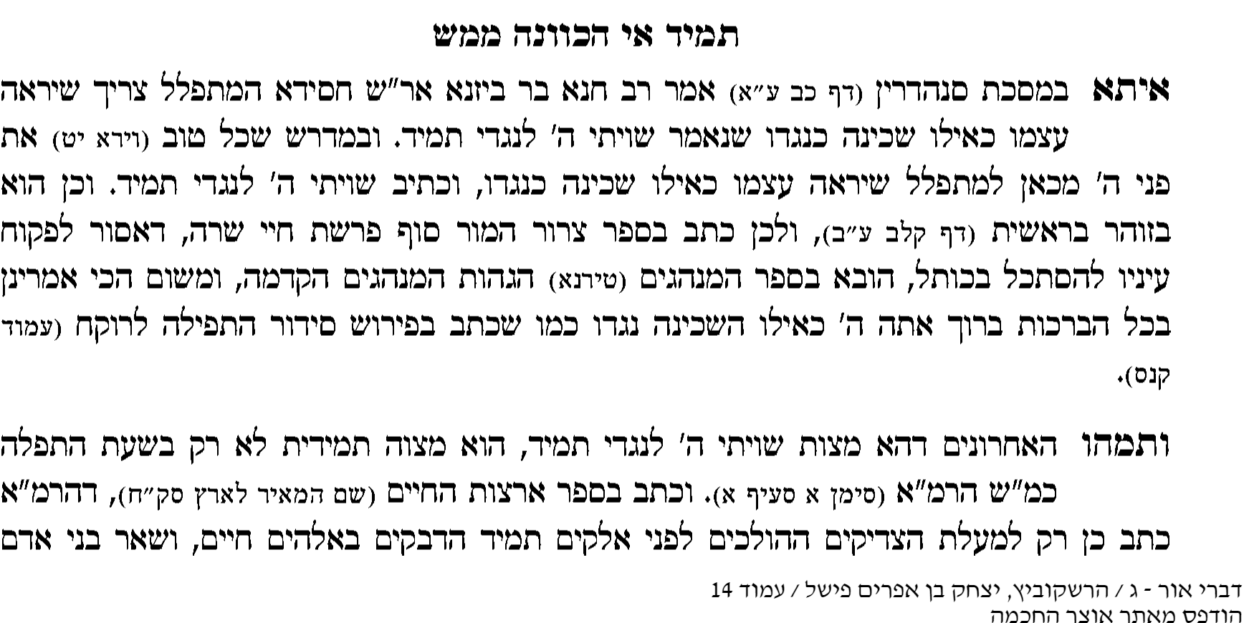
שכינה בתפילה או תמיד

Slide 91
ונראה לתרץ שבאמת יש כמה דרגות במצווה זו.
בזמן התפילה היה ברור לחז"ל שצריך שממש יהיה במחשבתו כאילו שכינה כנגדו.
ובשאר הזמן מספיק ידיעה כללית – שהקב"ה מנהל את העולם לטובה.
ועיין דברי אור שתירץ מעין כך.
פני יהושע מסכת ברכות דף ל עמוד ב
ולכאורה ענין מחשבה וכוונה כזאת אי אפשר לכוון בשעת התפלה ממש שהרי בתפלה צריך לכוון בפירוש המלות ולשאול צרכיו כעבד המבקש פרס מרבו שרובם ככולם הם מעניני העוה"ז וגשמיים. לכן יותר נאות לעשות כזאת קודם התפלה לשעבד המחשבה לעבודת הבורא עד שידע לפני מי הוא עומד.
הרב יעקובזון מסביר שכשאשר האדם מכוון לפני הדבר, זה נשאר בתודעה שלו וגם אם הוא לא חושב על כך בהמשך. ראה אדון עולם עמוד 36.

Slide 92
אופטימיות יהודית
מצווה חשובה מאוד
האם יש מצווה להיות אופטימי?
האם מצווה לזכור בעיקר דברים חיובים?
האם מצווה להשתדל לראות את היש?
האם צריך להשתדל לא לראות דברים שלילים?
האם יש בעיה להתלונן?
חשיבה חיובית ביהדות.
אַסוֹצִיאַצְיָה ויהדות.

Slide 93
אופטימי מול פסימי
להסתכל כלפי מעלה או להסתכל כלפי מטה?
מעלה – נשמה חיובי, מטה – נפש שלישי.
בגיל הזיקנה יש לאדם אפשרות לקנות מבט החיים שיקנה לו תענוג נצחי נפלא.
שכן התכונות של ראית היש והחיוביות יש בהם עזרה עצומה לקנות את עיקר היהדות.
ההכרה המוחשית של האדם בטובו ית' ובהשגחתו על כל אחד ואחד כאב רחמן ואוהב, היא הכרחית לרכישת מידת הביטחון בה'. הישג זה הוא לפי הגר"א מטרת כל התורה כולה .
יחד עם זאת, על ידי הכרה זו, הוא גם ירכוש מבט חיובי ושמח על החיים וישיג בזה את התכונות של עין טובה ולב טוב. כל אלו הם ענפי מצות אהבת ה', ואמצעים חשובים ביותר - ואף הכרחיים - להשלמת האדם.
איש צר ואויב – המן הרע הזה. המן העץ אשר צויתך לבלתי אכול ממנו. לשון הרע.
עין טובה – השמח בחלקו - אשריך בעולם הזה וטוב לך לעולם הבא.

Slide 94
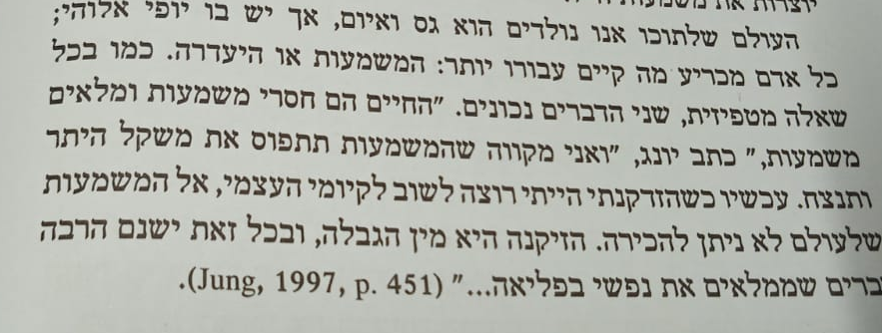
כל אדם מכריע

Slide 95

צמצום מול הרחבה
"שִׁוִּיתִי ה' לְנֶגְדִּי תָמִיד" (תְּהִלִּים י"ז) ... שֶׁיְּצַיֵּר הָאָדָם תָּמִיד שָׁם הַוָּ"ה בָּרוּךְ הוּא לְנֶגֶד עֵינָיו ... [מִתּוֹךְ רִגְשֵׁי] אֵימָתָהּ וּפַחַד ... לֹא זוֹ הַדֶּרֶךְ שֶׁאֶפְשָׁר שֶׁיַּרְגִּיל הָאָדָם אֶת מַחֲשַׁבְתּוֹ בּוֹ [הָיִינוּ שֶׁהַדֶּרֶךְ לְהִתְרַגֵּל לְקִיּוּם מִצְוַת "שִׁוִּיתִי" אֵינָהּ עַל יְדֵי שֶׁמְּעוֹרֵר בְּלִבּוֹ רִגְשֵׁי יִרְאֶה וּפַחַד מֵהַשַּׁי"ת עַל יְדֵי צִיּוּר אוֹתִיּוֹת שֵׁם ה'], מִפְּנֵי כִּי יִקְשֶׁה עָלָיו בִּמְאֹד מְאֹד לְהַתְמִיד בָּהּ.
מָה שֶׁאֵין כֵּן מַחֲשֶׁבֶת אַהֲבַת ה' וְשִׂמְחָתוֹ בּוֹ, שֶׁבָּהּ יוּכַל הָאָדָם לְהַרְגִּיל אֶת עַצְמוֹ בְּנָקֵל, כִּי בְּטִבְעָהּ הִיא תָּקוּם וְתַעֲמֹד בְּמַחֲשַׁבְתּוֹ עֵדֶן וַעֲדָנִים, וּמַאֲרִיךְ לוֹ בָּהּ, כָּל מֶשֶׁךְ זְמַן שֶׁיִּרְצֶה וְלֹא תִּבְרַח.
... כִּי הַיִּרְאָה עִנְיָנָהּ הוּא מָה שֶׁהַנֶּפֶשׁ מְקַבֵּץ כֹּחוֹתֶיהָ אֵלֶיהָ, וְתָסוּג אָחוֹר מִפַּחַד וּמְצַמְצֶמֶת כֹּחוֹתֶיהָ מֵרֹב הַחֲרָדָה.
וְנַהֲפֹךְ הוּא עִנְיַן הָאַהֲבָה, שֶׁהִיא הַרְחָבַת הַנֶּפֶשׁ וְשִׂמְחָתָהּ בְּדָבָר הַמְּרֻצֶּה לָהּ וְחָפְצָה בָּהּ, וְהִיא מֵרַחֲבַת כּוֹחוֹתֶיהָ מֵרֹב הַחֵשֶׁק וּמִתְאַוֶּה מֵרֹב הַשִּׂמְחָה. ...
כִּי מוּדַעַת זֹאת שֶׁהֻטְבַּע בְּטֶבַע כָּל הַבְּרוּאִים לְהִשְׁתַּדֵּל וּלְחַפֵּשׂ אַחַר הַדְּבָרִים הַמּוֹעִילִים לָהֶם וְהָעֶרֶב עֲלֵיהֶם לְהִתְקַיֵּם וּלְהִתְעַנֵּג בָּהֶם וְלִבְרֹחַ מֵהֶפְכָּם. ...
כָּכָה הַנֶּפֶשׁ אַף הִיא לֹא תִּתְנַדֵּב בְּטִבְעָהּ אֶלָּא לְמָה שֶׁתֵּדַע בָּהּ עַרְבוּת וְעֹנֶג וְהַרְחָבָה וְשִׂמְחָה יִמְצָא בָּהּ.
אָמְנָם הַנֶּפֶשׁ כְּשֶׁתְּצַיֵּר אַהֲבַת ה', וְכִי הוּא בּוֹחֵר בָּהּ לִהְיוֹת לוֹ לְמֶרְכָּבָה וְלַכֵּס יָה לְשֵׁם וְלִתְהִלָּה וּלְתִפְאֶרֶת, וְיוֹדַעַת שֶׁזֶּה לָהּ הַצְלָחָה שֶׁאֵין אַחֲרֶיהָ הַצְלָחָה, וְטוֹבָה שֶׁאֵין אַחֲרֶיהָ טוֹבָה, וְזֶה הַדָּבָר מְרֻצָּה לָהּ וְחָפְצָה בָּהּ, אָז תִּפְנֶה אֵלָיו בְּאַהֲבָה עַזָּה, תִּכְסֹף לוֹ בִּמְזִמָּתָהּ, וְתַטֶּה אֵלָיו בְּמַחֲשַׁבְתּוֹ לְדַבְּקָהּ בּוֹ, תָּגִיל בְּזִכְרוֹן שְׁמוֹ יִתְבָּרֵךְ, וְתִשְׂמַח לְהַרְהֵר בּוֹ, וְתִתְפַּשֵּׁט כּוֹחוֹתֶיהָ, וְתִתְרַחֵב מֵרֹב הַחֵשֶׁק וְהַשִּׂמְחָה שֶׁל אַהֲבָה בְּתַעֲנוּגִים.
עַל כֵּן עָמַד טַעְמוֹ בּוֹ בְּאָדָם, וּמַאֲרִיךְ לוֹ בַּמַּחְשָׁבָה הַזֶּה זְמַן רַב, עַד שֶׁאֵינוֹ רוֹצֶה לְהִפָּרֵד מִמַּחֲשָׁבָה טוֹבָה הַזֹּאת, עַל כִּי בּוֹ יַעֲמֹד חַי לִפְנֵי ה', שָׂמֵחַ וְטוֹב לֵב בְּשִׂמְחָה שֶׁל מִצְוָה ... וְהִנֵּה שָׂשׂוֹן וְשִׂמְחָה יִמָּצֵא בָהּ וְחֶדְוָה בִּמְקוֹמוֹ. וְהַנֶּפֶשׁ תִּתְנַדֵּב עַצְמָהּ לָזֶה בְּטִבְעָהּ, מִפְּנֵי שֶׁתִּמְצָא בָּהּ עַרְבוּת וְעֹנֶג בְּשִׂמְחָה וְהָרְחָבָה. כִּי בַּזֹּאת הַמַּחֲשָׁבָה מְשַׂחֶקֶת לְפָנָיו בְּכָל עֵת, וְעַל שֶׁדַּי תִּתְעַנֵּג, וְאֵלָיו תִּתְאָוֶהָ לַחֲזוֹת בְּנֹעַם ה', כַּנֶּאֱמָר "לְשִׁמְךָ וּלְזִכְרְךָ תַּאֲוַת נָפֶשׁ" (יְשַׁעְיָה כ"ו) וְהִיא אַהֲבָה בְּתַעֲנוּגִים, וְעַרְבָתָהּ כְּגַן ה'. (ספר הברית).

Slide 96
שמחה או יראה
הרמ"א, בהמשך דבריו המובאים לעיל בהתחלת ה"שולחן ערוך", כותב שאדם המקיים מצוה זו ומרגיש את נוכחותו ית' "מיד יגיע אליו היראה וההכנעה בפחד השם יתברך ובושתו ממנו תמיד".
שולחן ערוך הרב - וזה כלל גדול בתורה ובמעלת הצדיקים ההולכים לפני האלקים כמ"ש שויתי ה' לנגדי תמיד כי אין ישיבת האדם ותנועותיו ועסקיו והוא לבדו בביתו כישיבתו ותנועותיו ועסקיו והוא לפני מלך גדול ואין דיבורו והרחבת פיו כרצונו והוא עם אנשי ביתו כדיבורו במושב המלך כל שכן כשישים האדם אל לבו שהמלך הגדול מלך מלכי המלכים הקדוש ברוך הוא עומד עליו ורואה במעשיו כמ"ש אם יסתר איש במסתרים ואני לא אראנו נאם ה' הלא את השמים ואת הארץ אני מלא מיד יגיע אליו היראה וההכנעה בפחד ה' ובושתו ממנו תמיד.
ואם לא יגיע אליו מיד יעמיק הרבה בענין זה עד שיגיע אליו וגם ישוב בתשובה שלימה על כל עונותיו שהם המונעים מהגיע אליו היראה כמ"ש עונותיכם היו מבדילים וגו':
מאידך, יש לשים לב שדוד המלך עצמו מתאר בהמשך הפסוק את הרגשות שקיום מצוה זו עוררו אצלו, ואומר "שויתי ה' לנגדי תמיד כי מימיני בל אמוט - לכן - שמח לבי, ויגל כבודי, אף בשרי ישכון לבטח" (תהלים ט"ז - ח'). תחושת קרבתו ית' היתה מעוררת בו רגשי שמחה ורוגע בכל חלקי הגוף והנפש.

Slide 97
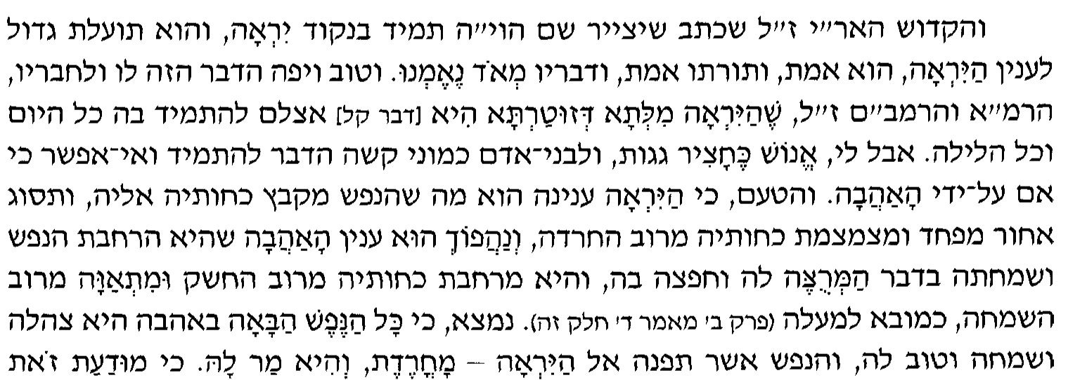
תירוץ בעל ספר הברית

Slide 98
יראה שלא לאבד את אהבה
עיקר היראה הוא דאגת האדם לא לאבד את קשר האהבה עם השי"ת, כמו שכתב בספר חסידים, וז"ל (סימן ש'): "זהו יראת ה', שלא תעבור על מה שכתוב ואהבת", ועוד שם (סי' י"ב): "יראה ... ירא פן לא יהיה תמים באהבת הבורא ית"ש".
וכ"כ בספר רזיאל המלאך: "שורש יראת ה', מתאוה לדבר ועוזב הנאות יצרו בשביל יראת ה'. ולא שירא מפורעניות העולם או לעתיד, אלא ירא פן לא יהיה תמים לפני הקב"ה באהבתו".
ארחות צדיקים שער האהבה: יירא השם, יתברך, כמו אדם שאוהב את אשתו, והיא אוהבתו, והוא ירא לעשות דבר כנגדה פן יאבד אהבתה, כן הדבר הזה, [רשפיה] רשפי אש אהבת הבורא יתעלה, ויירא לעבור על מצוותיו פן יפסיד אהבת הבורא יתברך ... וזאת היראה היא [יראת] האהבה, ועליה נאמר (ישעיה ל"ג - ו') "יראת ה' היא אוצרו". עכ"ל.
וע"ע ספר הישר לר"ת השער השני. וז"ל: כי מן האהבה תהיה היראה. וכל מי שיאהב האדם, ייראנו. ואפשר שיירא אדם ממי שלא יאהבנו. ועל כן אומר, כי היראה בכלל האהבה, ואין האהבה בכלל היראה. עכ"ל.
וכ"כ רבינו בחיי בספר כד הקמח, ערך שבועות: ממדת האהבה הזאת נאצלת מדת היראה כי האוהב אדוניו הוא ירא אותו והירא את אדוניו אפשר שלא יאהבנו, וע"כ אין האהבה בכלל היראה אבל היראה בכלל האהבה שהאוהב את אדוניו ייראנו פן יעשה הפך כוונתו.

Slide 99
כוונת הרמ"א גם יראה
ואכן המעיין בספר מורה נבוכים להרמב"ם, אשר דברי הרמ"א הנ"ל מבוססים עליהם, יראה שגם הוא פירש את הפסוק "שויתי ה' כו'" על רגשות שיסודם מאהבת השי"ת. וז"ל המורה נבוכים (חלק ג' פרק נ"א):
זה השכל אשר שפע עלינו מהאלוה ית' הוא הדיבוק אשר בינינו ובינו. והרשות נתונה לך, אם תרצה לחזק הדיבוק הזה - תעשה, ואם תרצה להחלישו מעט מעט עד שתפסקהו - תעשה. ולא יתחזק זה הדיבוק רק בהשתמשך בו באהבת האלוה, ושתהיה כונתך אליה, וחולשתו תהיה בשומך מחשבתך בדבר זולתו.
לפי זה ניתן לומר שכוונת הרמ"א שהאדם ישיג לא רק אהבה אלא גם יראה.

Slide 100
מצב הרוח ישתפר מחר?
אפשר לחלק את כל סוגי מצבי הרוח השונים לשני מצבי רוח קוטביים:
1."מצב רוח טוב" - כאשר האדם נמצא במצב רוח טוב, הוא מרגיש אופטימי ורואה את הטוב בחיים האישיים ובעולם כולו. לאדם כזה יש נטייה לאהוב לראות את הטוב בכל דבר ומצב שהוא נמצא, שהרי הוא אוהב להרגיש את רגשי אהבה אלו, הוא "אוהב לאהוב" ומשתדל למצוא סיבות לאהוב ולא לשנוא. אפילו כאשר קיימים דברים שליליים, כל שיש ביניהם גם דבר חיובי, הוא תמיד יראה וירגיש את הטוב הזה המעורר את הרגשות החיוביים שהוא שואף ורוצה להרגיש .
2."מצב רוח רע" - מצב הפוך מזה, הוא כאשר האדם נמצא במצב של נטייה ושאיפה לכיוון רגשות של שנאה, שהוא עכשיו "אוהב לשנוא". במצב רוח כזה האדם רוצה להתלונן, וכל מי שיעיר לו שלפי האמת אין הדברים כל כך גרועים כמו שהוא מתאר, דיבורים כאלו יעצבנו אותו ביותר. אדם כזה יחפש תמיד גיבוי להיבט השלילי שלו, ואף יחפש אדם שסובר כמותו שיסכים ויתמוך בתלונותיו כדי להתחבר עמו, ושביחד איש את רעהו יעזרו להתלונן כאות נפשם.
מהיכן מגיע הרצון "לאהוב לשנוא", הרי הנשמה בטבעה אוהבת לראות טוב ולא לשנוא את החיים. וכן מה הסיבה לרצות להוסיף רגשות שליליים, דהיינו "לאהוב את השנאה"?

Slide 101
לב טוב
העניין של מצב רוח טוב (ראיה חיובית) ולא טוב אינו רק דבר שהאדם נתון בו למקרי העולם ואין בידו להשפיע עליו, אלא שמירה על מצב רוח טוב תמידי הוא קיומה של המידה הנעלה של "לב טוב" שרבי יוחנן בן זכאי כל כך משבח במשנה הנ"ל באבות פרק ב' (משנה ט').
וזה לשון המשנה שם: "חמשה תלמידים היו לו לרבן יוחנן בן זכאי ... אמר להם, צאו וראו איזוהי דרך טובה שידבק בה האדם [כדי שיכנס בה לעוה"ב (לשון אבות דרבי נתן פ' י"ד מ"ה)]. רבי אליעזר אומר, עין טובה. רבי יהושע אומר, חבר טוב. רבי יוסי אומר, שכן טוב. רבי שמעון אומר, הרואה את הנולד. רבי אלעזר אומר, לב טוב . אמר להם, רואה אני את דברי אלעזר בן ערך מדבריכם, שבכלל דבריו דבריכם".
היינו, שראיית הטוב בבריאה ובחיים האישיים, שהיא לב טוב, היא השורש של כל מדות הטובות, והיא הדרך הישרה שידבק בה האדם כדי להשיג את היעד המיוחל של העולם הבא.

Slide 102
אדם הזוכה להשיג את מדרגת "לב טוב" יהיה תמיד במצב של שמחה גדולה. שכוונת הפסוק "וטוב לב משתה תמיד" היא שהאדם יגיע מכוח היבטו החיובי על העולם, שבו הוא רואה בכל מקום את הטוב הנפלא של ה', להרגשה של שמחה תמידית מעין שמחת מי שנמצא באמצע חגיגה גדולה.
וכמו שתיאר שם הגר"א בפירושו למשלי, וז"ל:
"וטוב לב משתה תמיד": מי שמסתפק במה שיש לו, לבו שמח תמיד כמו האיש אשר משתה בביתו, שלבו שמח בעת שהוא שתוי יין, עד שאז אפילו המלך אינו שוה לו. אך לאחר שפג יינו אינו בשמחה שהיה תחלה. מה שאין כן ה"טוב לב" הוא תמיד שמח כשמחת השתוי בעת המשתה.

Slide 103
מסופר על האדמו"ר ממודז'יץ זצ"ל (בתקופה שלפני מלחמת העולם השנייה), שניחן בחוש מוזיקלי מיוחד והלחין שירים מרוממים רבים. כאשר היה צריך לעבור ניתוח, אמר שאינו זקוק להרדמה, אלא הוא יתחיל לשיר ולא יפסיק עד שיגמר הניתוח. באופן זה הוא עבר את הניתוח בלי לחוש מאומה. מעין סיפור זה מסופר על כמה מגדולי ישראל שהשקיעו את עצמם בלימוד סוגיה עמוקה בגמרא בשעה שעברו ניתוח ולא שמו לב למתרחש איתם כלל (עד כדי שהיו מהם ששאלו בסוף "מתי מתחילים?"). ואכן מובא מעין זה על רבא בגמרא שבת פ"ח ע"א.
איך הצליחו גדולי ישראל אלו להתעלות מעל תחושת הכאב?
ביאור עובדה זו של האדמו"ר ממודז'יץ הוא, יש לכל אדם מציאות נפשית הנקראת בתורה ובדברי חז"ל "לב" – שהוא ה"מסך" של הדמיון שלו, אשר כל חלקי הנפש וגם השכל מעבירים תמונות למסך זה. לכל אדם יש רק מסך אחד פעיל בכל זמן.
על מסך זה נאמר (מדר"ר אסתר י' – ג') "צדיקים ליבם ברשותם", כלומר יש לאדם אפשרות לשלוט על התמונות הנכנסות למסך שלו. הצדיקים במשך כל חייהם מסננים את התמונות לפני שמרשים להם לעלות על המסך, ולא נותנים לתמונות שליליות לא רצויות לעלות. לעומת זאת, רשעים הם לגמרי ברשות ליבם ואין להם שליטה על התמונות שנכנסות למסך שלהם.
האדמו"ר ממודז'י"ץ בשעת הניתוח, באמצעות השירה המרוממת, העלה על המסך שלו נעימות חזקה ביותר של דבקות בה' וקרבת ה', ולא נתן לשום תמונה שלילית שמקורה מהגוף ומכאביו להיכנס למסך. בזה הוא נכנס לעולם של נועם קרבת ה' של הנשמה, עם קשר מזערי בלבד לגוף. הוא נכנס למישור של נעימות חזקה שמקורה מרובד יותר מרומם מהגוף, אשר בו הגוף וכאביו לא היו מורגשים.

Slide 104
לשמחה מה זו עושה?
מדוע יש לאדם להיות שמח? עם מה עליו לשמוח?
הרמב''ן כתב על הפסוק (במדבר י"א) "וַיְהִי הָעָם כְּמִתְאֹנְנִים רַע בְּאָזְנֵי ה'": "כאשר אמר הכתוב כי היו כואבים ומצטערים כבר הזכיר וספר החטא. ואמר "כמתאוננים" כי היו מדברים במר נפשם כאשר יעשו הכואבים, והיה רע בעיני ה', שהיה להם ללכת אחריו בשמחה ובטוב לבב מרוב כל טובה אשר נתן להם, והם היו כאנוסים ומוכרחין מתאוננים ומתרעמים על ענינם".
היינו שיש לאדם לשים לב לכל המתנות הרבות שה' מעניק לו, ולהרגיש את טובו ית' וחסדו ולהודות לו עליהם. הודיה כזו תמלא את לבו בשמחה. זוהי השמחה שעלינו לעורר ולחוות כל השנה כולה.
לפי הכוזרי (ג, יא) להשיג שמחה זו היא מצוה מפורשת בתורה, כמו שכתוב (דברים כ"ו, י"א): "וְשָׂמַחְתָּ בְכָל הַטּוֹב אֲשֶׁר נָתַן לְךָ ה' אֱלֹקֶיךָ".
פסוק זה מורה לנו לתן דעתנו לשפע של ברכות שהשי"ת מרעיף עלינו ולהכיר לו טובה עליהם, ולהיזהר לא למלאות את לבנו בתלונות על ליקויי וחסרונות העולם כאשר אין בדבר הכרח ותועלת.

Slide 105
שמיעת חדשות
כאשר קורה רח"ל אירוע קשה בעולם, דבר זה הוא ניסיון לכל מי שקשור למאורע ולכל מי ששומע עליו שהעובדה לא יערער ח"ו את התייחסותו החיובית כלפי השי"ת (היינו שיחליש את רגשי אהבת ה' שלו), ושלא יגיע חלילה אפילו במקצת להתרעם על מידותיו ית'.
על כן לפרסם בשורה לא טובה מכניס את השומעים למצב של ניסיון, ואם הדבר נעשה בלא צורך הוא "הוצאת דבה", כמו בבין אדם לחברו מי שמעורר שנאה של אדם על חברו על ידי שהוא מספר לו מה שחברו עשה לו.
בנוסף לכך, יש בעיה גם לעורר את רגשותיו של המספר עצמו אם הם לא לגמרי מתוקנים, וגם זה נקרא "מוציא דבה", שגם נפש האדם מורכב מכמה חלקים אשר חלק מהם עלול להתעורר ולהגיב בצורה לא ראויה לסיפור דברים שמעוררים כאב.
אף שלהתרעם ולגנות את העולם אסור, אין איסור לתאר את הבעיות הקיימות בעולם כמידע בעלמא, כי אם מצד הנהגה טובה של "מוציא דיבה הוא כסיל" (ע' פסחים ג' ע"ב), שמשום מעלה והידור יש להשתדל למעט בזה.
והסיבה לכך, שהעולם מיועד להיות מקום של הסתר וגילוי, ותוכנית הבריאה היא שמטרת האדם היא להכיר בכבוד שמים ובטוב ה' על אף ההסתר, ומי שמצליח להתייחס להסתר בצורה נכונה מרוויח בכך זכות גדולה.
על כן כשאין מוכרח שדיבורו יגרום כפיות טובה כלפי מעלה ח"ו, הרי הוא מעמיד את השני במצב או להרוויח או להפסיד, כמו מי שנותן לחברו הזדמנות של עסקה שעל ידה יכול להרוויח הרבה או להפסיד, שאין בנתינה זו איסור.

Slide 106
האיסור להתלונן
וְכָךְ מְסֻפָּר בְּזֹהַר הַק' (ג', ק"ו, ב): רַבִּי שִׁמְעוֹן הָיָה הוֹלֵךְ בַּדֶּרֶךְ, וְהָיוּ עִמּוֹ רַבִּי אֶלְעָזָר, רַבִּי אַבָּא, רַבִּי חַיָּא, רַבִּי יוֹסֵי וְרַבִּי יְהוּדָה. הִגִּיעוּ לְנַחַל מַיִם וְרַבִּי יוֹסִי מָעַד וְנָפַל לְתוֹךְ הַמַּיִם עִם בְּגָדָיו.
אָמַר רַבִּי יוֹסִי, "הַלְוַאי שֶׁנַּחַל הַמַּיִם הַזֶּה לֹא הָיָה קַיָּם".
אָמַר לוֹ רַבִּי שִׁמְעוֹן, "אָסוּר לוֹמַר כָּךְ! שֶׁכֵּן הַנַּחַל מְשַׁמֵּשׁ אֶת הָעוֹלָם, וְאָסוּר לְבַזּוֹת מִשַּׁמָּשׁוֹ שֶׁל הַקָּדוֹשׁ בָּרוּךְ הוּא!"
פָּתַח רַבִּי שִׁמְעוֹן וְאָמַר, "וַיַּרְא אֱלֹהִים אֶת כָּל אֲשֶׁר עָשָׂה וְהִנֵּה טוֹב מְאֹד" (בְּרֵאשִׁית א). "וַיַּרְא אֱלֹהִים אֶת כָּל אֲשֶׁר עָשָׂה" - סְתָם [הַמִּלָּה "כָּל" כּוֹלֶלֶת כֹּל מָה שֶׁיֵּשׁ בִּבְרִיאָה], אֲפִלּוּ נְחָשִׁים וְעַקְרַבִּים וְיַתּוּשִׁים, וַאֲפִלּוּ אוֹתָם שֶׁנִּרְאִים מֵחֶבְלֵי הָעוֹלָם, בְּכֻלָּם כָּתוּב "וְהִנֵּה טוֹב מְאֹד", כֻּלָּם מְשַׁמְּשִׁים אֶת הָעוֹלָם וּמְנַהֲלִים אוֹתוֹ, וּבְנֵי אָדָם אֵין יוֹדְעִים [אֶת הַתּוֹעֶלֶת שֶׁיֵּשׁ בָּהֶם]. ע"כ מֵהַזּוֹהַ"ק.
רוֹאִים מִכָּאן שֶׁבַּשָּׁמַיִם מְצַפִּים מֵאִתָּנוּ לִרְאוֹת אֶת כָּל הַטּוֹב שֶׁסּוֹבֵב אוֹתָנוּ עַד שֶׁבְּאֹפֶן טִבְעִי נוֹדֶה לַה' בְּכָל הִזְדַּמְּנוּת, כְּפִי שֶׁאָמַר דָּוִד הַמֶּלֶךְ (תְּהִלִּים ע"א, ח') "יִמָּלֵא פִי תְּהִלָּתֶךָ כָּל הַיּוֹם תִּפְאַרְתֶּךָ", הַפֶּה שֶׁלִּי כָּל כָּךְ מָלֵא בְּהַלֵּל וּבְהוֹדָאָה וְכָל הַיּוֹם אֲנִי עָסוּק בְּכָךְ, עַד שֶׁלֹּא נִשְׁאָר הִזְדַּמְּנוּת לְהֶבֵּטִים וְדִבּוּרִים שְׁלִילִיִּים. יַעַזְרֶנּוּ ה' לְהַגִּיעַ לְמַבָּט נִפְלָא זֶה.

Slide 107
הַבְּשׂוֹרוֹת הַטּוֹבוֹת
כָּךְ גַּם מְבֹאָר בִּגְמָרָא (פְּסָחִים ד) ובשׁ"ע (יוֹ"ד סִימָן ת"ב סְעִיף י"ב) שֶׁאֵין מְבַשְּׂרִים בְּשׁוּרוֹת רָעוֹת מִשּׁוּם "וּמוֹצִא דִבָּה הוּא כְסִיל" (מִשְׁלֵי פֶּרֶק י פָּסוּק י"ח).
אוּלָם כְּבָר כָּתַב בְּשׁוּ"ת שַׂלְמַת חַיִּים (ח"ב סִימָן קל"ב) שֶׁאִם כַּוָּנָתוֹ לְעוֹרֵר אֵיזֶה דָּבָר טוֹב כְּגוֹן שֶׁיִּתְפַּלְּלוּ עֲבוּרוֹ אֵין בְּזֶה מִשּׁוּם מוֹצִיא דִּבָּה יעו"ש.
וּבְמִשְׁנָה בְּרוּרָה (סִימָן רכט ס"ק א) כָּתַב שֶׁאֵין כְּדַאי לְהַגִּיד לְחַבירו שֶׁיֵּשׁ קֶשֶׁת מִטַּעַם מוֹצִיא דִּבָּה.
אָמְנָם יֵשׁ חוֹלְקִים בָּזֶה וְסוֹבְרִים שֶׁמֻּתָּר שֶׁאַדְּרַבָּה אָנוּ נוֹתְנִים תּוֹדָה וּבְרָכָה לְהַשְׁי"ת אֲשֶׁר בְּחַסְדּוֹ כָּרַת הַבְּרִית הַזֹּאת שֶׁלֹּא לְהַשְׁחִית אֶת עוֹלָמוֹ.
כָּתַב הַחִידָ"א: "אִם יָדַעְתָּ בְּשׂוֹרָה טוֹבָה לַחֲבֵרְךָ מַהֵר יְמַהֲרֶנָּה לוֹ אֶת בשׁ"ר במדב"ר וְחָיְתָה נַפְשׁוֹ בִּגְלָלְךָ, כִּי הַמְּבַשֵּׂר טוֹב מֵשִׁיב הָרוּחַ.
וְהִזָּהֵר מִלְּבַשֵּׂר בְּשׂוֹרָה רָעָה לֹא יִשָּׁמַע עַל פִּיךָ כִּי אַתָּה גּוֹרֵם נֶזֶק גָּדוֹל שֶׁהַשּׁוֹמֵעַ יִתְעַצֵּב וִימַעֵט בַּעֲבוֹדַת ה' וְהֶעָווֹן תָּלוּי בְּךָ וּכְתִיב מוֹצִיא דִּבָּה הוּא כְּסִיל" (צִפּוֹרָן שָׁמִיר אוֹת קעא).
כָּךְ רוֹאִים בַּמִּשְׁנָה (בְּרָכוֹת ט) הָאוֹמֶרֶת: "עַל הַגְּשָׁמִים וְעַל הַבְּשׂוֹרוֹת הַטּוֹבוֹת אוֹמֵר בָּרוּךְ הַטּוֹב וְהַמֵּטִיב וְעַל שְׁמוּעוֹת רָעוֹת אוֹמֵר בָּרוּךְ דַּיַּן הָאֱמֶת".
יֵשׁ לְהָבִין מַדּוּעַ בְּדָבָר טוֹב אַמְרִינָן בְּשׂוֹרָה וְאִלּוּ בְּדָבָר רַע אַמְרִינָן לְשׁוֹן שְׁמוּעָה? אֶלָּא בְּדָבָר רַע לֹא רָאוּי לְבַשֵּׂר, דָּהָרִי זֶה מוֹצִיא דִּבָּה הוּא כְּסִיל וְלָכֵן הַדָּבָר הָרַע מִתְגַּלֶּה עַל יְדֵי שְׁמוּעָה (תִּפְאֶרֶת יִשְׂרָאֵל אוֹת יג).

Slide 108
"פֶּרֶס יְחַלֵּק אֶת יְרוּשָׁלַיִם".
עִקָּרוֹן נוֹסָף בּוֹ נַעֲשָׂה שִׁמּוּשׁ כִּמְעַט בְּכָל קַמְפֵּיְן בְּחִירוֹת, הוּא הַהַפְחָדָה.
ד"ר לְבַל: "הִנֵּה לְמָשָׁל הַקַּמְפֵּיְן הַזָּכוּר לְכֻלָּנוּ: "פֶּרֶס יְחַלֵּק אֶת יְרוּשָׁלַיִם". כָּאן נַעֲשָׂה שִׁמּוּשׁ בַּחֲזָרָה, בְּהַתְנָיָה וּבְהַפְחָדָה. נָכוֹן שֶׁכָּל הַבּוֹחֲרִים יָדְעוּ שֶׁמִּישֶׁהוּ מְנַסֶּה לִיצֹר הַתְנָיָה שֶׁל פֶּרֶס מְסֻכָּן לִירוּשָׁלַיִם.
הַמִּשְׁפָּט הַזֶּה חָזַר עַל עַצְמוֹ שׁוּב וָשׁוּב, בְּוַרְיַאצְיוֹת שׁוֹנוֹת וְזֶהוּת. הַצִּבּוּר לִגְלֵג, תָּהָה וְטָעַן שֶׁמְּדֻבָּר בְּקַמְפֵּיְן נָמוּךְ וַחֲסַר תּוֹעֶלֶת. אֲבָל בַּקַּלְפִּי, בְּרֶגַע הָאֱמֶת, צָץ הַסְּלוֹגֶן "פֶּרֶס יְחַלֵּק אֶת יְרוּשָׁלַיִם", יָצַר זֶהוּת בֵּין פָּרַס לְבֵין בְּגִידָה בָּעִיר שֶׁיִּקְרֶה לְלֵב הָעָם, וְלֹא נָתַן לַבּוֹחֲרִים רַבִּים לְשַׁלְשֵׁל אֶת הַפֶּתֶק.
הַהַפְחָדָה יוֹצֶרֶת מַצָּב שֶׁבּוֹ אֵין וִכּוּחַ עִנְיְנֵי, הַאִם בֶּאֱמֶת פֶּרֶס יְחַלֵּק אֶת יְרוּשָׁלַיִם? הַחֲזָרָה וְהַהַפְחָדָה יָצְרוּ תְּגוּבָה רִגְשִׁית חֲזָקָה בִּמְיֻחָד. יְרוּשָׁלַיִם, הָעִיר אֵלֶיהָ נִכְסְפוּ יְהוּדִים, עָלֶיהָ נִלְחֲמוּ, אוֹתָהּ יְחַלֵּק פֶּרֶס.
מִמֵּילָא לֹא הָיָה מָקוֹם לְדִיּוּן בּוֹגֵר וּמַעֲמִיק.

Slide 109
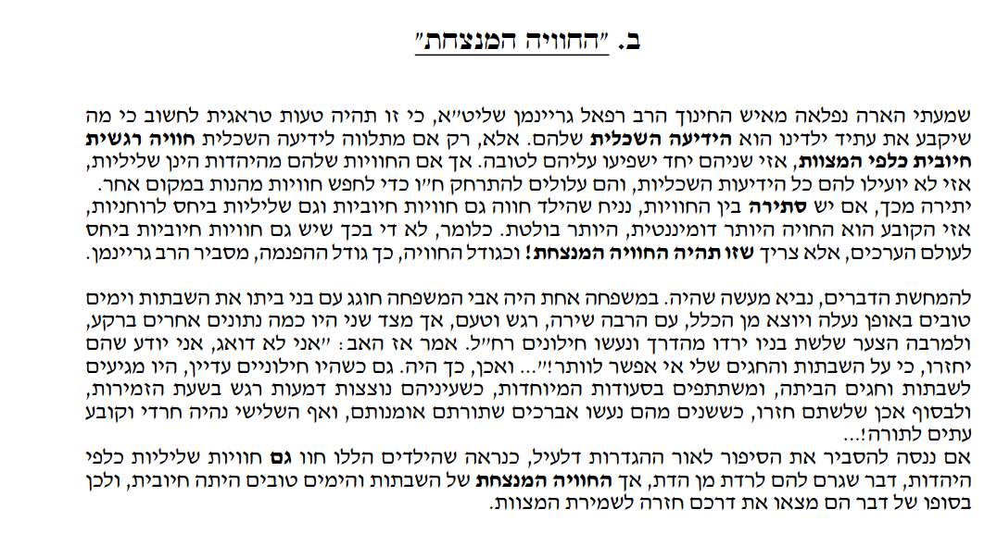
תגובה רגשית
כ

Slide 110
שים שלום
כ

Slide 111
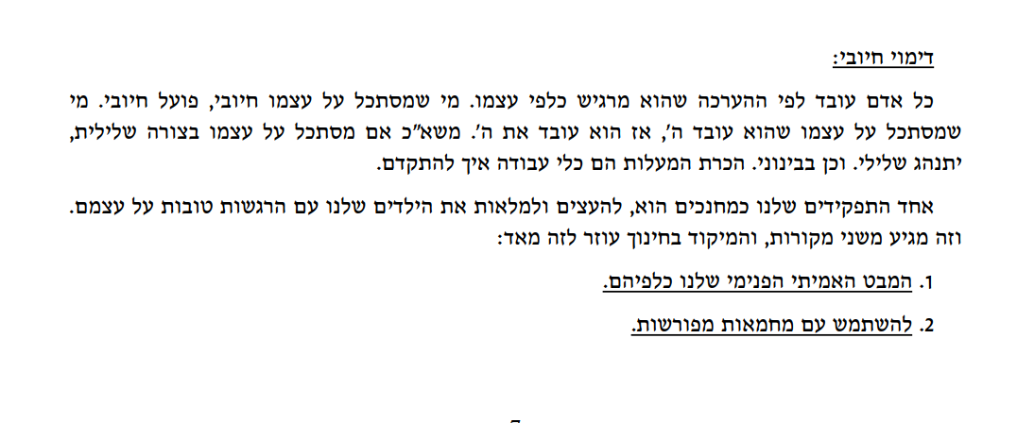
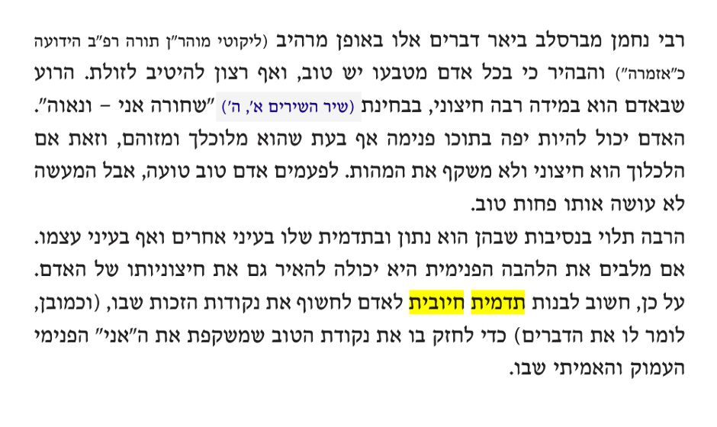
תדמית חיובית
כ

Slide 112
תגובה רגשית
כ

Slide 113
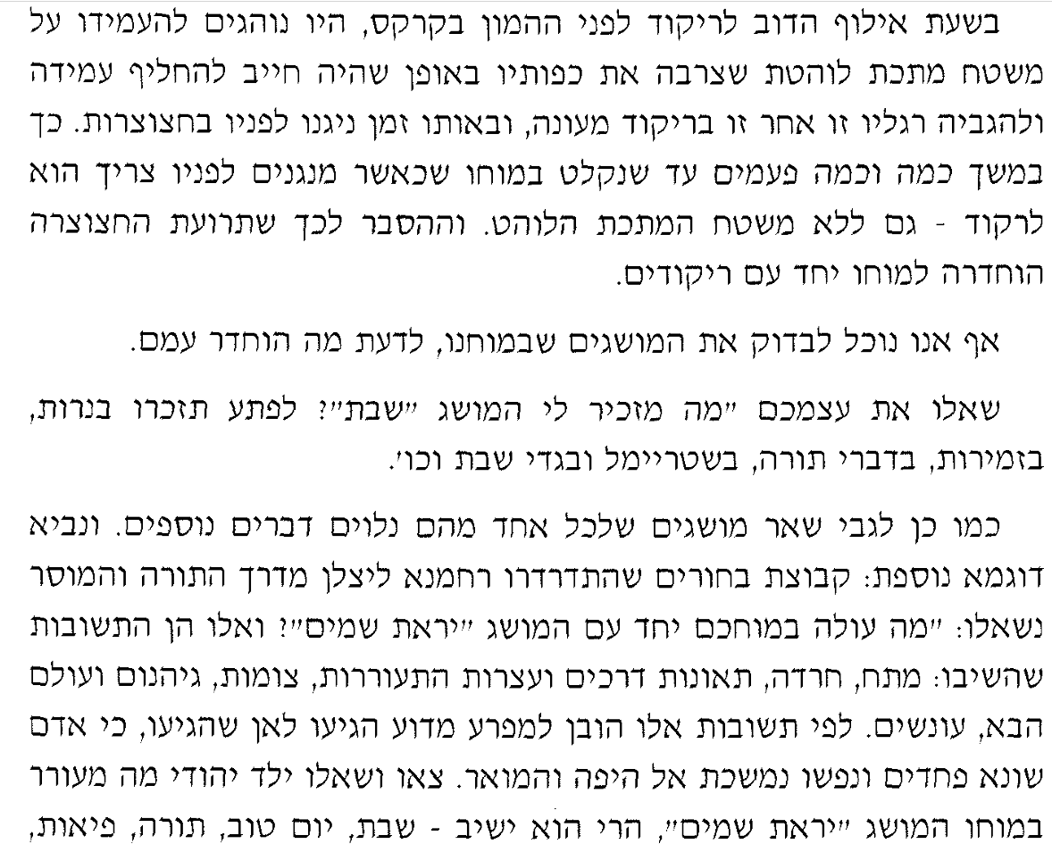
תגובה רגשית
כ

Slide 114
שאלות
צריכים ללמוד כיצד אנחנו מלמדים את עצמנו ואת הילדים, שיש שכר ועונש ובכל זאת זה לא מביא לרתיעה?
שאנחנו שומעים אנשים מתלוננים ומצטערים על קשיים שיש להם, כיצד אנחנו מתמודדים עם זה ללא להגיע לריחוק?
כיצד לוקחים את חודש אלול באהבה ולא בתור ספטמבר השחור?

Slide 115
המוח שלנו הוא כמו גוגל
כל אדם הוא כמו גוגל – לאחר שחיפשנו דבר מסויים הוא ימשיך להראות לנו אותו.
בכל מקום שנכנס נחפש – מה נחמד כאן?
לאחר שהכנסנו למוח גוגל שלנו את השורת חיפוש הזו
נתחיל לראות בכל מקום – מה נחמד כאן.

Slide 116
כל ימי עני רעים'
כל ימי עני רעים' ואין עני אלא בדעת[1]. שלמה מגלה לנו שאדם שלא רכש את הדעת הנכונה ואת הדרך שבהם יש להשקיף על החיים, אזי כל ימיו יהיו רעים. יהיה לו מאד קשה לשמוח במשך חייו בעולם זה, וגם כאשר ישמח, שמחתו תהיה מוגבלת מאד כפי שנראה לקמן. אבל 'טוב לב' מי שרכש לעצמו את הלב הטוב, ההשקפה והחשיבה הטובה והנכונה דבר זה יגרום לו להמצא במצב של 'משתה תמיד' – שמחה תמידית.
על פי זה מתברר שישנה מציאות של אדם עני, ובכל זאת הוא יהיה שמח תמיד, וזאת באופן שהוא 'טוב לב' כלומר יש לו השקפה טובה ונכונה על החיים. הוא לא רואה את הכל באופן פסימי ואפרורי, אלא תמיד הוא רואה את הטוב שבדבר ושמח במה שיש. ישנם סוג של אנשים שנולדו עם כזה אופי - אופי שמח. אך רובם של האנשים צריכים לסגל לעצמם אופי זה, באם רצונם להעביר את משך שארית ימי חייהם בשמחה ובטוב לבב.
דבר זה נתון לבחירתם של האנשים, וצורת החשיבה שהם סיגלו לעצמם, האם להסתכל על חצי הכוס הריקה ולהיות מאוכזבים, או להסתכל על חצי הכוס המלאה, ולשמוח בזה שהכוס אינה ריקה לגמרי. באופן עקרוני שניהם צודקים הכוס הינה גם ריקה וגם מליאה, השאלה היא על מה כדאי להסתכל. החכם בוחר להסתכל ביש, בצד החיובי הנותן סיפוק, ואילו זה שאינו חכם, מעדיף להתמקד בצד השלילי. שאלה זו היא בעצם גורם מכריע המשפיע על איכות חיינו, והאופן שבו נעביר את שהותנו בעולם הזה.

Slide 117
מזלך שבאת אלי
אדם נתן הלוואה לחבירו. כאשר הגיע זמן הפרעון, ראה שהלה בושש לבוא, לכן המלווה החליט להשים פעמיו אליו. כאשר הגיע לבית הלווה אמר לו שהוא יודע שהגיע כבר זמן הפרעון ושהוא מצטער על האיחור. אבל לצערו, פשוט אין ממה להחזיר את הכסף, מצבו הכלכלי לא שפר עליו כלל והוא גם אינו יודע מתי תהיה לו אפשרות להחזיר את החוב.
מכיוון שלא מדובר בסכום מועט, אך מצד שני דברי אמת ניכרים – ממש רואים שאין הלווה מתחמק, פשוט אין לו שום אפשרות להחזיר את החוב. ובכל זאת הכסף מה יהא עליו? המחשבות לא נותנות מנוח! הלך הלה לרבו ושאלו מה הוא מייעץ לעשות. השיב לו הרב "עליך להודות לה' שבאת אלי". מיודענו היה שמח הוא היה בטוח שיש לרב פתרון יצירתי בשבילו, פתרון שבעזרתו יראה את הכסף מהרה. "מה הרב מציע" הוא שאל. "אין שום הצעה" ענה הרב. המשיך הלה לשאול "אם כן במה עלי להודות לה' שבאתי אליך?". השיב לו הרב, המצב גם יכול היה להיות אחרת, שאתה היית לווה כסף מחברך, ואתה היית זה שפושט את הרגל ולא הייתה לך שום אפשרות להחזיר את החוב. אך כעת שהמצב הפוך - עדיין אתה עומד על תילך ושאר חייך מתנהלים על מי מנוחות, עליך להודות לה' שאתה הוא זה שבאת אלי, על דבר החוב. ולא חברך הוא זה שהגיע אלי לתבוע ממך..
"בכנות, לא חשבתי על זה" ענה, ובכך נתקררה דעתו. ראיה שונה על המצב ביכולתה לעשות פלאות להפוך את האדם מאיש מוטרד, לאיש עליז ושמח על ששפר עליו גורלו. ולהתנחם בעובדה שלא הוא זה שחייב לאחרים מבלי אפשרות להחזיר את הלוואת ואין הוא צריך לעבור ולחוות על בשרו את אי הנעימות ועוגמת הנפש התלויים בזה.

Slide 118
נגנב ושמח?!
אדם אחד רכש לעצמו מצלמה איכותית ומקצועית. לאחר מספר ימים, טרם הספיק ליהנות מהמכשיר החדש שאותו קנה במיטב כספו, פרצו לדירתו ואותה מצלמה נגנבה. סביר להניח שתחושת אנחה ויגון אפפו אותו, ובצדק.
אך נתאר לעצמנו שאותו אחד הניח סמוך למצלמה תיק ובתוכו עשרות אלפי דולרים, והנה כאשר נכנס לביתו הוא מבחין שהדלת פרוצה, הבית הפוך והמצלמה איננה אך משום מה התיק עדיין עודנו עומד על מקומו. הוא הבין שמישהו 'ביקר' בבית, ביקור לא רצוי. הוא ניגש לתיק תוך שהוא מבכה "אין סיכוי שנשאר משהו בתוך התיק! אך בכל זאת..." הוא מהרהר לעצמו. והנה להפתעתו הוא מגלה שהתיק נשאר שלם על כל תכולתו. למזלו לא הבחינו בתיק. מיד הוא מתמלא בשמחה שאין לתאר "ב"ה שרק את המצלמה גנבו ולא את התיק שהיה סמוך לו".
הרי לנו שאותו אחד ובאותו בית, יכול להיות עצוב מאד על העובדה שנגנב ממנו חפץ יקר ערך. אך הוא גם יכול להיות שמח ומאושר על שלא נגנב ממנו דבר יקר יותר!

Slide 119
השינים כואבות - ושמח
כאשר אדם מתייסר מכאבי שיניים הוא מתאונן וכואב – הסבל איום ונורא. בלית ברירה, הכאב מאלץ אותו ללכת לרופא שיניים.
הוא יכול ללכת לרופא ולהיות עצוב על זה שהכאב "החליט" לבוא דווקא עכשיו, על זה שההוצאות מרובות, ועל העובדה שהרופאים מנצלים את סבלם של האנשים כדי לגזור קופון על חשבונם -מחשבה שרק תעכיר את מצב הרוח שלך.
אבל אפשר גם לחשוב, כמה טוב שיש בדורנו רופא שיניים, המסוגל להביא מזור לכאב הבלתי נסבל. ניתן להשתמש בחומרי הרדמה על מנת שהכאב הכרוך בטיפול לא יורגש, מכשירים טכנולוגיים מופלאים זמינים, תוך כדי שימוש בחומרים סטריליים למניעת זיהום – ממש פלא פלאים!! וכל זה נעשה במהירות הראויה לשמה.
הן בעבר הלא רחוק, עד לפני כמאתיים שנים לא היה שום טיפול לכאבי שיניים, האדם היה נאלץ לסבול ללא סוף, או למפרע להפטר מהשן החולה ולעקור אותה לגמרי על מנת שהכאב ילך לו כך שעד שאדם הגיע למחצית ימיו היה נאלץ להיפרד מרוב שיניו.
האופן שבו תסתכל על דברים - תלוי אך ורק בך!
אם האדם ינסה לשנות את ההסתכלות והגישה לחיים, הוא יהיה מאושר עלי אדמות, ובמקום להתעצב על כל יום שעובר הוא יכול להיות שמח בו ולנצלו עד תומו.

Slide 120
כאשר האדם זכה לרכוש הסתכלות חיובית ואופטימית על החיים, אזי גם כאשר יהיה עליו לעמוד בסוג של קושי אמיתי או נסיון כואב, יהיה לו קל יותר לקבל את הדברים ולהתמודד עם המצב. אם חלילה הוא נקרא לרופא, ומתבשר שמחלה כרונית פקדה אותו, וכעת הוא יאלץ להיות תלוי בכדורים ותרופות למשך כל ימי חייו. גם אז הוא יכול עדין לשמוח בזה שהחולי הוא לא יותר גרוע שהרי הוא מכיר אנשים שבאמת אצלם החולי קשה יותר. ובנוסף, מזלו שזה רק החולי הזה, כי ישנם אנשים שבנוסף לחולי זה סובלים מעוד רשימה ארוכה של מחלות. וגם אם הוא עצמו חולה מאד, הוא יכול לשמוח בזה שלפחות יש לו משפחה אשה וילדים ונכדים התומכים בו בכל עת ובכל רגע. וגם אם אין לו משפחה ומי שיתמוך בו, לפחות הוא חי ונושם. הרי אנשים מוכנים לעשות הכל ולתת הכל בשביל להאריך את ימיהם ולו במקצת.

Slide 121
דביתהו דרבי יהודה נפקת, נקטת עמרא עבדה גלימא דהוטבי, כד נפקת לשוקא מיכסיא ביה, וכד נפיק רבי יהודה לצלויי הוה מיכסי ומצלי, וכד מיכסי ביה הוה מברך: ברוך שעטני מעיל"[3] [אשתו של רבי יהודה קנתה צמר ועשתה מממנו בגד קשה. כאשר היא הייתה יוצאת לשוק היא הייתה משתמשת בבגד זה וכאשר ר' יהודה היה יוצא לתפילה הוא היה לוקח בגד זה, וכאשר היה לובשו היה מברך 'ברוך שעטני מעיל'].
ר' יהודה היה עני מרוד, עובדה שלא היה לו די כסף לרכוש מעיל אחד בשבילו ואחד בשביל אשתו. גם את המעיל היחיד שהיה להם הם לא קנו כשהוא מוכן בגלל מחירו היקר (מבחינתם) אלא אשתו רכשה צמר קשה, כלומר לא מהסוג המשובח אלא מהסוג הירוד וממנו היא תפרה מעיל (ניתן לשער שאפילו רמת הגימור לא הייתה מקצועית..) ובכל זאת מעיל פשוט שכזה הספיק לרבי יהודה, הוא שמח בו שמחה כל כך גדולה עד שכל פעם שהיה מתעטף בו היה מודה לבורא. כח ההרגל לא סימא את עיניו. אם יש לי בגד ללבוש גם היום, אזי אין מאושר ממני, כך אמר וכך חי.
רוב בני האדם לא נהנים מהבגדים שלהם, למעט כאשר הם חדשים או כאשר אחרים משבחים אותם על יופיו של הבגד. אך כעבור זמן מה, כאשר האדם כבר התרגל - השמחה מהבגד כבר נמוגה. כמה מאושר יהיה האדם שישמח בכל פעם מחדש על הבגדים שהוא לובש! הן בעבר הלא רחוק לאנשים כמעט ולא הייתה אפשרות לרכוש כ"כ הרבה בגדים כמו שניתן לרכוש היום. המחירים היו הרבה יותר יקרים והבגדים היו עוברים ב'ירושה' מהאח הגדול לאח הקטן. לעיתים הם היו גם במצב בלוי וגם קצת קרועים או חסרי כפתורים ולפעמים גם הרוכסן היה פגום משימוש רב. רכישת בגדים חדשים כל שנה וכל עונה הייתה חלום נדיר. אם אנשי הדור הקודם היו יכולים לאפשר לעצמם את השפע הגדול שקיים בדורנו הרי שלא היה מאושר מהם. אם כן מדוע אנחנו לא שמחים ממצבנו הנפלא היום?

Slide 122
אדם נהפך להיות מעון לשכינה
דרשות הר"ן דרוש ח
ראוי שנאמין, שכמו שבזמן שבית המקדש קיים, היה המעון ההוא המקודש, מקום מוכן לחול שפע הנבואה והחכמה, עד שבאמצעות המקום ההוא, היה שופע על כל ישראל, כן ראוי שיהיו הנביאים והחכמים מוכנים לקבל החכמה והנבואה, עד שבאמצעותם יושפע השפע ההוא על המוכנים מבני דורם גם אם לא ישתתפו עמם, אבל מצד המצאם בדורם, שהם עצמם כמו המקדש המקודש.

